Slide 1





Crearea de campanii online în jurul contradiscursurilor și discursurilor alternative
Seminar de formare – Programul de abilitare a societății civile

Slide 2
Obiectiv
Astăzi, vom introduce modelul GAMMMA. Această abordare vă va ajuta să construiți o strategie de campanie online eficientă în jurul contradiscursului sau discursului dvs. alternativ
Veți vedea cum puteți folosi platformele de comunicare socială ca parte a campaniei dvs. de comunicare (online) cu publicul-țintă
Veți învăța cum să amplificați mesajul dvs. pozitiv și cum să angrenați publicul-țintă
Notes:
Following the GAMMMA sections, participants can make use of a template to take notes during the day
The objective is to help empower CSOs to carry out effective campaigns and to shorten their learning curve by sharing experiences of earlier campaigns.

Slide 3
Principii de lucru
Mai puțină teorie – mai multă practică
Să învățăm făcând
Să învățăm din succese, dar și din eșecuri
Să învățăm unii de la alții
Sunteți deja experți!
Notes:
Vom urma o abordare „de la practicieni la practicieni”, apreciind că organizațiile societății civile (OSC) cunosc cel mai bine contextul local în care activează.
Astfel, materialul este practic și ușor de implementat.
Materialul de formare poate fi văzut ca un mod simplu de structurare a activităților dvs. pregătitoare pentru o campanie reușită de contradiscurs și discurs alternativ (C/A).
Vom împărtăși din succese, dar și din eșecuri; pe lângă evidențierea bunelor practici, vom face o listă cu „capcanele comunicărilor/campaniilor”: o listă a lucrurilor despre care știm că nu funcționează, de cele mai multe ori

Slide 4

Programul de abilitare a societății civile
Obiectiv: sprijinirea societății civile locale în combaterea extremismului violent online
Lansat de CE la a doua ediție a Forumului UE privind internetul din 8 decembrie 2016
Acum: dezvoltarea rețelei + program de formare în țările UE
Urmează: cererea de propuneri
Parteneri
Sprijin
Notes:
Seminarul de formare are un scop în sine: să consolideze expertiza în materie de campanii online a OSC-urilor care activează în domeniul combaterii extremismului violent.

Slide 5
Schimburi de experiență
Discuție în perechi
  Experiența dvs. în comunicarea cu publicul-țintă
  Provocări în transmiterea contradiscursului/discursului dvs. alternativ
  Nevoile dvs. în ceea ce privește campaniile online
Notes:
10’
Introduction of participants to each other
Note. Questions are the same as those in the registration form

Slide 6
Schimburi de așteptări
Inventariere în plen
  Ce ați dori să învățați pe parcursul seminarului?
  Ce ați dori să împărtășiți?
Notes:
10’
Introduction to participants to the whole groups
List all wishes, needs, demands and ideas, experience, expectations on flipover or whiteboard

Slide 7
Șase întrebări de bază
G Goal (scop)
A Audience (public)
Care este scopul dvs.?
Care este publicul dvs. țintă?
Care este mesajul dvs.?
Cine este mesagerul?
Care sunt mijloacele dvs. de comunicare?
Care este apelul dvs. la acțiune?
M Message (mesaj)
M Messenger (mesager)
M Media (mijloace de comunicare)
A Action (acțiune)
Notes:
Răspunsurile la aceste întrebări reprezintă scheletul de bază al strategiei dvs. de campanie
Aceste întrebări vă vor ghida în procesul de pregătire a unei campanii reușite de contradiscurs/discurs alternativ (C/A)

Slide 8
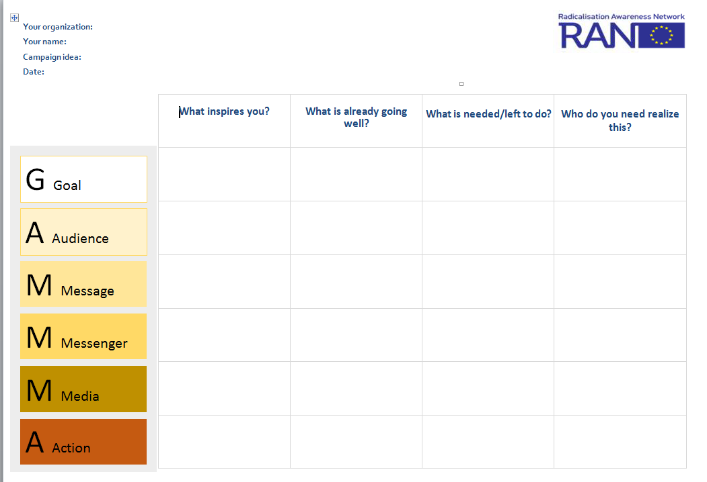

Slide 9
Programul de astăzi
G Goal (scop)
A Audience (public)
09:00 Bun venit
09:45 Stabilirea cadrului
10:30 Pauză de cafea
11:00 Cum să vă dezvoltați strategia online C/A?
12:30 Pauză de prânz
13:30 Cum funcționează mediul online?
15:30 Pauză de ceai
16:15 Consolidarea capacităților
17:00 Încheiere
M Message (mesaj)
M Messenger (mesager)
M Media (mijloace de comunicare)
A Action (acțiune)
Notes:
Program după temă
Stabilirea cadrului
Abordarea GAMMMA
Mesajele extremiste sau teroriste violente
Contradiscursurile și discursurile alternative online
Cum să vă dezvoltați strategia online C/A?
Campaniile online
Strategii de comunicare
Corelarea implicării online-offline
Care este scopul dvs.?
Care este publicul dvs. țintă?
Care este mesajul dvs.?
Cine este mesagerul?
Trei modele de campanie
Cum funcționează mediul online?
De la strategie la operațiune
Online = dialog dinamic
Cum veți influența schimbarea de comportament?
Trei platforme majore de comunicare socială
Sunteți pe calea cea bună?
Discursul de incitare la ură online: ce se poate face?
Instrumente, manuale, tutoriale
Consolidarea capacităților
De la consolidarea capacităților la apelul la acțiune
Analiza SWOT
Colaborarea cu OSC-urile și agențiile de marketing

Slide 10
Stabilirea cadrului
09:45 – 10:30

Slide 11
Mesajele extremiste sau teroriste violente
Discuție în plen
Ce fel de mesaje extremiste sau teroriste violente online știți?
Ce anume ademenește publicul-țintă? De ce?
Notes:
Note to trainer
Prevent identification bias before mismatch between trainer and trainees occur
First ask for actual experience and ideas of the participants before showing examples of alien examples
10’

Slide 12
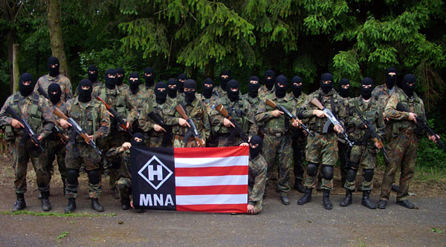
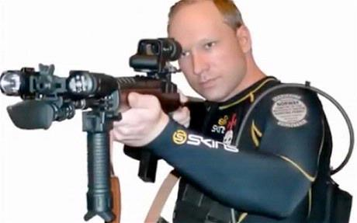

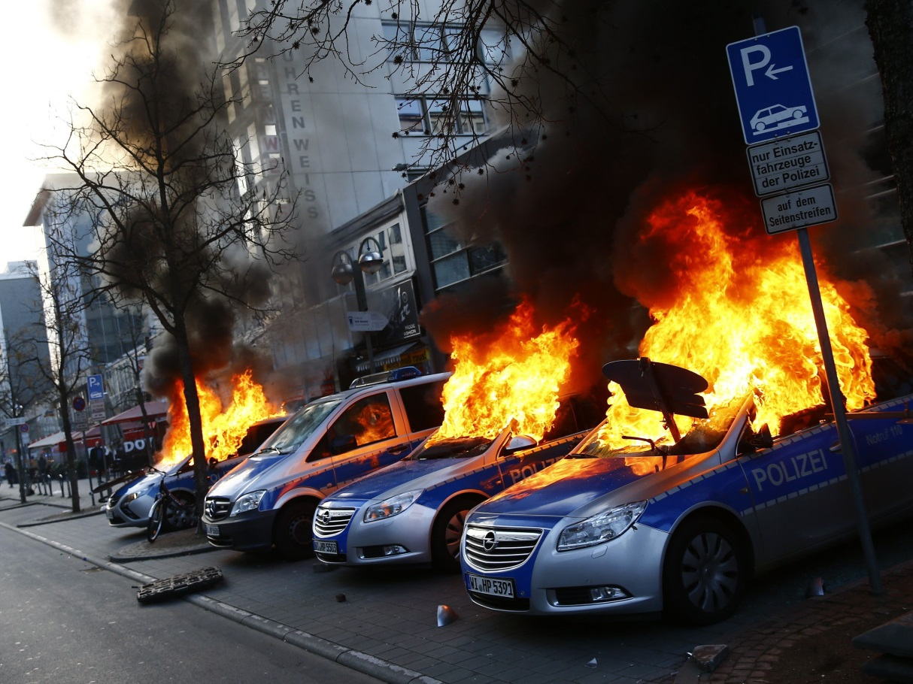
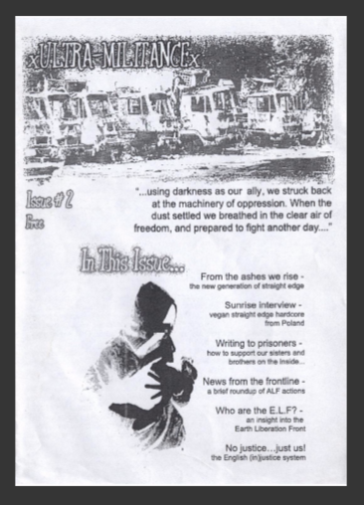


Slide 13
Definiție
Extremismul violent
Promovarea, implicarea în, pregătirea sau sprijinirea în orice fel a violenței motivate sau justificate ideologic pentru propășirea unor obiective sociale, economice sau politice
Radicalizare
Disponibilitatea crescândă de a urmări și/sau sprijini – dacă este nevoie, prin mijloace nedemocratice – schimbări radicale în societate care contravin ordinii democratice sau care amenință această ordine
Notes:
Abordarea RAN pentru combaterea eficientă a radicalizării este sintetizată ca așa-numitul „ADN al RAN”.
Implicarea și formarea practicienilor din prima linie este esențială: acești practicieni vor fi primul punct de contact profesional pentru persoanele aflate în situații de risc. Pentru a putea avea o abordare preventivă, aceștia trebuie să recunoască semnele radicalizării și să știe cum să caute sprijin pentru abordarea unor astfel de semnale, păstrând, totodată, o relație pozitivă cu persoana în cauză.
Prevenția este esențială: este crucial să se investească în intervenții menite să înlăture terenul propice pentru radicalizare pentru a preveni astfel de procese sau pentru a le opri cât mai devreme posibil.
Abordarea multi-agenții este esențială: pentru a putea preveni radicalizarea și a proteja persoanele aflate în situații de risc, este necesară cooperarea multi-agenții pentru a asigura o rețea coerentă și fiabilă. În cadrul acestei rețele, se pot împărtăși expertiză și informații, se pot discuta cazuri și pot exista un acord și o asumare comună cu privire la cea mai bună cale de acțiune. Aceste rețele ar trebui să fie combinații între organele de aplicare a legii, organizațiile de asistență profesională, precum și ONG-uri și reprezentanți ai comunităților.
Intervențiile personalizate, adaptate circumstanțelor locale, sunt esențiale: fiecare persoană aflată în situație de risc este diferită, necesitând o abordare de la caz la caz. Este important să se înțeleagă istoricul, nemulțumirile, motivațiile, temerile, frustrările etc. unei persoane pentru a putea elabora o intervenție adecvată. Pe lângă factorii interni, trebuie să se ia în considerare și factorii externi, cum ar fi mediul social al persoanei sau alte circumstanțe locale pentru a-i putea oferi un sprijin eficace.

Slide 14
Viziunea RAN privind radicalizarea
Radicalizarea este un proces
Este important să existe o delimitare între idei, fie ele chiar și extreme, și acțiunile violente rezultate din idei extreme
Este important să se pună accentul pe capacitatea de a face o distincție bine informată și între diferitele tipuri de violență
Notes:
Radicalizarea = proces cu factori multipli și parcursuri diferite
Tinerii (familii, comunități) sunt victime, mai degrabă decât făptași
Prevenția se referă la protejarea persoanelor/comunităților vulnerabile
Abordarea RAN pentru combaterea eficientă a radicalizării este sintetizată ca așa-numitul „ADN al RAN”.
Implicarea și formarea practicienilor din prima linie este esențială: acești practicieni vor fi primul punct de contact profesional pentru persoanele aflate în situații de risc. Pentru a putea avea o abordare preventivă, aceștia trebuie să recunoască semnele radicalizării, să știe cum să caute sprijin pentru abordarea unor astfel de semnale, păstrând, totodată, o relație pozitivă cu persoana în cauză.
Prevenția este esențială: este crucial să se investească în intervenții menite să înlăture terenul propice pentru radicalizare pentru a preveni astfel de procese sau pentru a le opri cât mai devreme posibil.
Abordarea multi-agenții este esențială: pentru a putea preveni radicalizarea și a proteja persoanele aflate în situații de risc, este necesară cooperarea multi-agenții pentru a asigura o rețea coerentă și fiabilă. În cadrul acestei rețele, se pot împărtăși expertiză și informații, se pot discuta cazuri și pot exista un acord și o asumare comună cu privire la cea mai bună cale de acțiune. Aceste rețele ar trebui să fie combinații între organele de aplicare a legii, organizațiile de asistență profesională, precum și ONG-uri și reprezentanți ai comunităților.
Intervențiile personalizate, adaptate circumstanțelor locale, sunt esențiale: fiecare persoană aflată în situație de risc este diferită, necesitând o abordare de la caz la caz. Este important să se înțeleagă istoricul, nemulțumirile, motivațiile, temerile, frustrările etc. unei persoane pentru a putea elabora o intervenție adecvată. Pe lângă factorii interni, trebuie să se ia în considerare și factorii externi, cum ar fi mediul social al persoanei sau alte circumstanțe locale pentru a-i putea oferi un sprijin eficace.

Slide 15
Cum vin în întâmpinare grupurile extremiste?
Multe tipuri de discursuri extremiste violente
Extremism de dreapta, extremism de inspirație religioasă
Ideologiile extremiste violente diferite au adesea abordări de comunicare similare:
  Factori de împingere și factori de atragere
  Combinație de atracție emoțională și argumente foarte raționale
  Cap (rațiune) + inimă (emoție) + corp (intuiție)
Notes:
Exemple de factori de împingere
Alimentarea nemulțumirilor - excluziunea; senzația puternică de nedreptate; sentimentul de umilire; gândirea binară rigidă; teoriile conspirației, sentimentul de victimizare
Alimentarea marginalizării - discriminarea; mobilitatea socială limitată; educația precară; șomajul; infracționalitatea
Discursurile politice – în principal, „Occidentul este în război cu islamul”. De asemenea, interzicerea voalului; crizele generate de caricaturi; islamofobia
Pretinsa legitimitate ideologică și religioasă - profețiile apocaliptice; interpretarea violentă a jihadului, senzația că islamul este sub asediu și dorința de a proteja umma; opinia că Occidentul înseamnă laicism imoral
Alimentarea crizelor culturale și de identitate - marginalizarea culturală; lipsa sentimentului de apartenență fie la societatea de origine, fie la societatea părinților; întărește solidaritatea religioasă cu musulmanii din întreaga lume

Slide 16
Discuție
abordare 1 la 1?
Comportament extremist
Recrutare
Suscitarea interesului
În situație de risc
Publicul-țintă?
(Model foarte simplificat)
Notes:
Discuție în plen
Radicalizarea are diverse etape. În ce etapă intervine (dorește să intervină) organizația dvs.?
Diverse forme de interacțiune cu grupurile-țintă. Ce alegeți: prevenția, discursul alternativ sau contradiscursul?
Dimensiunea locală este esențială. Cum pot fi platformele de comunicare socială un instrument util de intervenție?

Slide 17
Poate fi comunicarea online un instrument de intervenție?
„Se pot realiza multe prin reciclarea,
adaptarea și construcția plecând de la
campaniile de succes ale altora”
Notes:
Designerii buni copiază, designerii geniali fură - este un dicton bine cunoscut în lumea industriilor creative
Aveți în minte campanii care vă inspiră?
Vă vom prezenta câteva exemple de campanii bine cunoscute care v-ar putea inspira să veniți cu propriile idei de campanie:
Not Another Brother (Quilliam Foundation – James Russell)
Netz-gegen-nazis. Au desfășurat un activism offline și l-au prezentat online: http://www.netz-gegen-nazis.de
Aceste exemple se concentrează doar pe combaterea polarizării, neoferind contradiscursuri sau discursuri alternative. Ele arată semne de solidaritate și comunitate.

Slide 18
https://youtu.be/IjIQ0ctzyZE
Exemplul 1 #Notanotherbrother
Notes:
https://youtu.be/IjIQ0ctzyZE
Linkul trimite la un videoclip de pe YouTube, durata 1:41’

Slide 19
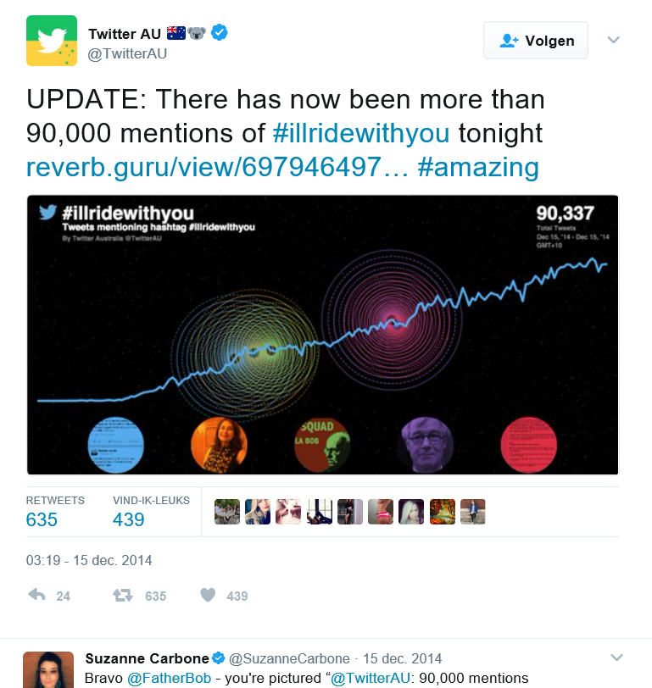
Link…
Exemplul 2
Notes:
Note to trainer: I’ll ride with you started as an online twitter campaign immediately after racial insult event in Australia. The hashtag and its cause became adopted by a national educational programme.
Decembrie 2014
Deși criza ostaticilor de luni din Sydney, Australia, s-a încheiat, circumstanțele incidentului - în care trei oameni, inclusiv atacatorul, au murit, iar alți patru au fost răniți după negocieri care au durat 16 ore - rămân neclare. Nu se știu multe despre motivele lui Man Monis, suspectul implicat în incident, nici detalii despre operațiunea poliției care a pus capăt crizei.
Tocmai pe fondul acestei incertitudini dominante s-a dezlănțuit online o reacție puternic ostilă față de musulmanii din Australia. Pe măsură ce relatările despre situația ostaticilor s-au răspândit rapid - inclusiv despre identitatea religioasă și naționalitatea atacatorului, precum și despre fluturarea unui steag negru cu cuvintele șahadei, mărturia de credință a musulmanilor - hashtagul principal pentru acest incident pe Twitter, #SydneySiege, a ajuns să întruchipeze urâțenia ocazională și predictibilă a internetului. Au apărut o mulțime de tweeturi xenofobe și antimusulmane, iar Australian Defence League, o grupare de extremă dreapta, a amenințat cu represalii în suburbia Lakemba din Sydney, majoritar musulmană.
Facebook
Pare-se că într-un tren, un călător ar fi zărit o femeie musulmană care își scotea hijabul, aparent de teamă să nu devină o țintă. Călătorul i-a spus să și-l pună înapoi și s-a oferit să meargă alături de ea din solidaritate. Așa a început #IllRideWithYou. Hashtagul a devenit viral și încă este în vogă la nivel mondial, deși au trecut ore bune de la încheierea crizei ostaticilor.
Sursa: https://www.theatlantic.com/international/archive/2014/12/illridewithyou-hashtag-sydney-siege-anti-islam-australia/383765/

Slide 20

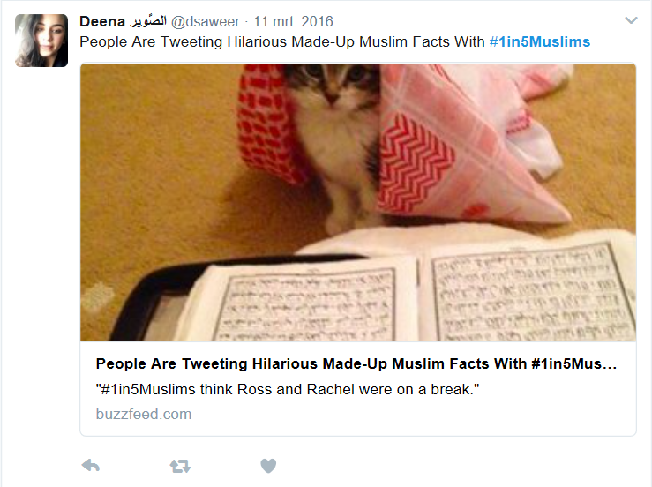
Exemplul 3

Slide 21

Notes:
Donate the hate
Campanie în care fiecare incident raportat de discurs de incitare la ură este transformat într-o donație pentru refugiați.
https://www.youtube.com/watch?v=ykH6peLv1wk (videoclip eliminat)
http://www.hasshilft.de/index_en.html

Slide 22
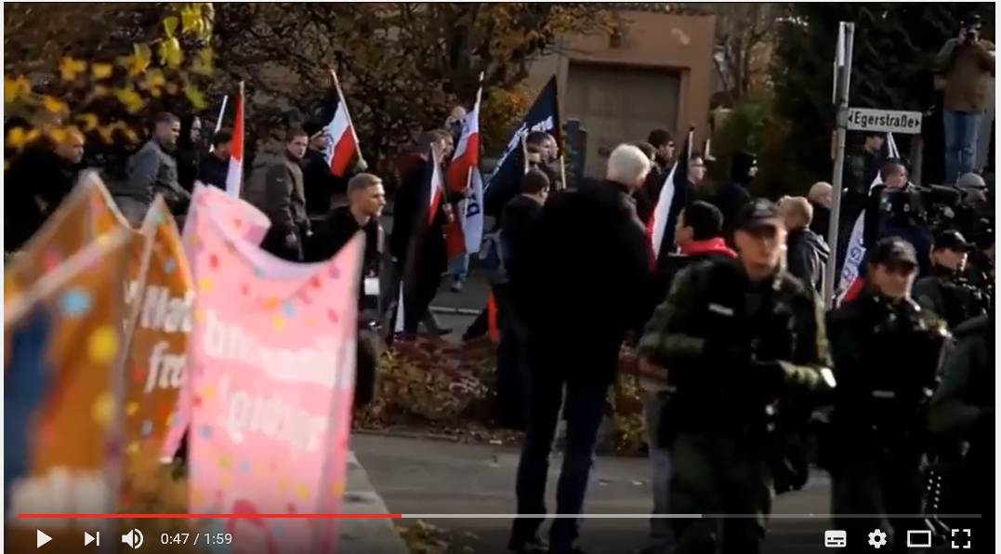
Notes:
https://www.youtube.com/watch?v=6aY2ILXeN64
Naziști contra naziști - campania din Wunsiedel, Exit Deutschland [în engleză]
Naziști contra naziști
Cu ocazia unui marș de protest al neonaziștilor, fiecare metru parcurs de aceștia a fost transformat în donații ale unor organizații de caritate pro-refugiați.
Videoclip: https://www.youtube.com/watch?v=KvjIYl_Nlao
Site web: http://www.exit-deutschland.de/english/

Slide 23
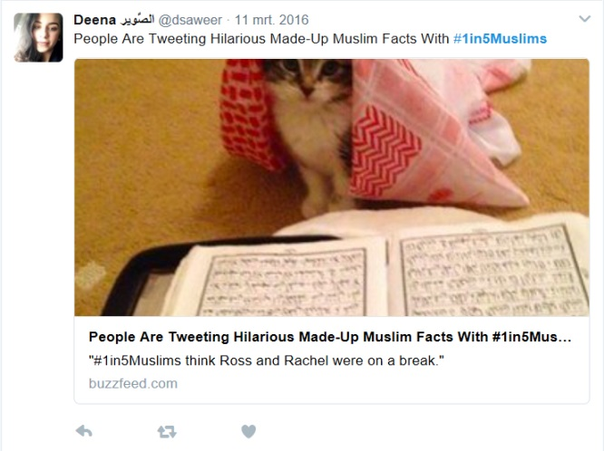

Reflecție în plen
Ce ați văzut? Ce ați simțit?

Slide 24
Pauză de cafea
10:30 – 11:00

Slide 25
Cum să vă dezvoltați strategia online?
11:00 – 14:30 (inclusiv pauza de prânz)

Slide 26
Campaniile online: de ce?
Le permiteți oamenilor să își facă auzită vocea
Educați publicul dvs. țintă
Construiți o rețea
Notes:
Acest slide și următoarele 3 slide-uri definesc ce înseamnă a face o campanie. Aici, împărtășim și câteva sfaturi legate de relația online – offline.
Internetul este un spațiu deschis. Oamenii vă vor răspunde înapoi. Atât susținătorii, cât și opozanții vor răspunde la postările, tweeturile și videoclipurile dvs.
Exemplu: Mișcarea #Blacklivesmatter nu este coordonată dintr-un punct anume.
Campania online este definită de Twitter ca „unirea punctelor” > oamenii se vor alătura conversației începute de dvs. și vor adăuga propriile lor opinii și experiențe.

Slide 27
Strategii de comunicare
Zi de zi
Campanie
Reacție
Notes:
Comunicarea de zi cu zi include:
Eforturi menite să facă cunoscute organizația și activitățile dvs. în rândul publicului-țintă
Informări regulate, de ex. despre programele activităților
Împărtășirea unor date și cifre de importanță în domeniul dvs. de interes
Rapoarte și comunicate de presă care informează publicul larg despre activitățile și realizările dvs.
Rapoarte anuale etc.
Comunicarea reactivă include:
Comunicate de presă, reuniuni, postări, tweeturi etc. care urmează (imediat) după un anumit eveniment extern, de ex. un atac terorist, o declarație provocatoare a unui politician, o hotărâre a consiliului local etc.
Scopul este de a vă afirma poziția și/sau de a angrena oamenii să își împărtășească opiniile în legătură cu evenimentul respectiv și/sau pentru a combate efectele evenimentului, de ex. degradarea imaginii publicului dvs. țintă în rândul publicului larg.
Poate fi parte a unei campanii mai ample, doar poate fi și un efort de comunicare de sine stătător.
Campania
O campanie este un set coerent și consecvent de intervenții, eforturi, mijloace și mesaje derulate într-o anumită perioadă de timp cu un obiectiv clar care poate fi recunoscut atât de personalul propriu și voluntari, cât și de publicul dvs. țintă și/sau de publicul larg. Obiectivul poate fi încadrat într-un apel la acțiune. Vreți ca oamenii să înceapă (sau să înceteze) să facă ceva anume. De ex. să cumpere o mașină, să voteze pentru un candidat, să candideze pentru o bursă sau să se aboneze la buletinul dvs. informativ. O campanie are întotdeauna un public-țintă clar definit. Într-o campanie bine concepută, toate eforturile sunt concentrate pe un astfel de public-țintă, nu pe terțe părți. Totuși, nu trebuie să fiți orbi la reacția pe care campania dvs. o poate suscita în rândul altor grupuri decât publicul dvs. țintă. Ar putea deveni clar că nu puteți ignora aceste reacții dat fiind că interferează cu strategia dvs.

Slide 28

Notes:
Strategiile de comunicare și de campanie combină întotdeauna atât eforturi online, cât și offline
Noteingang este un vechi exemplu de campanie germană de succes vizând combaterea atacurilor violente și rasiste în primii ani ai secolului XXI.
Cu destul timp înainte de răspândirea la scară largă a internetului.
Campania a constat, printre altele, în afișe de vitrine pe care proprietarii de baruri, de magazine sau persoanele fizice le puteau lipi pe ușile și ferestrele lor indicând spații sigure în care oamenii se puteau refugia dacă erau atacați sau amenințați pe stradă.
Este interesant ritmul rapid în care s-a răspândit această campanie (în absența unor platforme precum Twitter sau Facebook), dar și simplitatea și mesajul său clar.

Slide 29
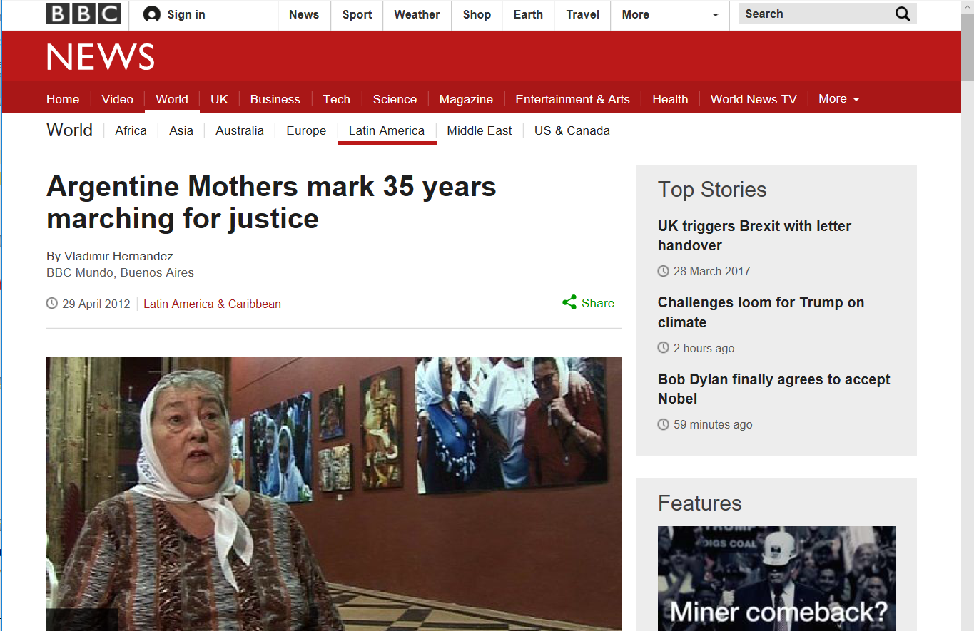
Notes:
Asociación Madres de Plaza de Mayo (comemorarea a 35 de ani)
http://www.bbc.com/news/world-latin-america-17847134

Slide 30
Strategia de campanie
G Goal (scop)
A Audience (public)
Care este scopul dvs.?
Care este publicul dvs. țintă?
Care este mesajul dvs.?
Cine este mesagerul dvs.?
Răspunsul la aceste întrebări vă va ajuta să construiți o strategie de campanie online în jurul contradiscursului sau discursului dvs. alternativ
M Message (mesaj)
M Messenger (mesager)
M Media (mijloace de comunicare)
A Action (acțiune)
Notes:
Aceste întrebări vă ghidează în procesul de pregătire a unei strategii reușite de campanie de contradiscurs/discurs alternativ (C/A)
Vă vor ajuta să înțelegeți DE CE-ul și CE-ul campaniei dvs.
Răspunsurile vă ajută să înțelegeți relația dintre scopul, publicul și forma și conținutul mesajului dvs.
Mai simplu spus: înțelegeți ceea ce faceți? Sunt acțiunile dvs. cel mai eficient mod de a realiza ce v-ați propus, având în vedere gândirea, opiniile, valorile și comportamentul publicului dvs. țintă?

Slide 31
Care este scopul dvs.?
G Goal (scop)
A Audience (public)
Inventariere în plen
De a oferi informații, date și cifre?
De a abilita oamenii?
De a demistifica mesajele extremiste seducătoare?
Deradicalizarea?
…?
M Message (mesaj)
M Messenger (mesager)
M Media (mijloace de comunicare)
A Action (acțiune)
Notes:
Scopuri ale campaniilor de discurs C/A: exemple
Evidențierea organizației și activităților dvs.
Conștientizarea cu privire la cauza dvs. umanitară
Construirea unei comunități de sprijin online
Diseminarea unor crezuri și/sau a unor mesaje politice
Contradiscursuri directe la propaganda extremistă
Abilitarea publicului dvs. țintă și a celor din jur
Anunțul de promovare 3: Construirea unei comunități de sprijin online, de ex. Digital Nun: https://twitter.com/digitalnun?lang=en, http://www.benedictinenuns.org.uk/Community/Community/prayerline.php
Anunțul de promovare 6: Abilitarea grupurilor de clienți ai OSC / membrilor pentru a-și disemina propriile mesaje, de ex. „Conscious Creators” (Luke Newbold)
Alte scopuri sunt, de ex.:
campaniile online interactive, cum ar fi campania de hashtag de pe Twitter „bring back our girls” (aduceți-ne înapoi fetele), însă folosind ceva la scară mai mică și realist pentru OSC-uri;
o campanie de discurs alternativ, de ex. în jurul consilierii în carieră / aptitudinilor de viață, cum ar fi https://www.barclayslifeskills.com/ ca discursuri online pozitive de gândire progresistă care sunt incluzive și, prin urmare, alternative la discursurile extremiste negative retrograde de izolaționism și divizare față de societate.

Slide 32
Scopuri: de unde se începe?
Capacitatea sau oportunitatea DVS. unică De ce DVS.?
Scopul este întotdeauna schimbarea de comportament
De a începe sau a adopta un nou comportament
De a înceta ceva dăunător
De a preveni adoptarea unui comportament negativ sau dăunător
De a schimba comportamentul existent
Notes:
Explicații:
Campania online trebuie să fie construită plecând de la activitatea/imaginea/poziția deja existentă a organizației dvs.
Începe prin a vă întreba de ce credeți că sunteți persoana/organizația potrivită pentru a insufla o schimbare în rândul membrilor publicului dvs. țintă.
De ce credeți că vă vor asculta pe dvs.? Ce vă face să fiți o voce credibilă? Cum sunteți priviți de publicul dvs. țintă?
Întrebare utilă: Au valorile dvs. răsunet în comportamentul publicului dvs. țintă?
Aveți în vedere, de ex., Cercul de influență – Cercul de angajament (Covey)
Sursă: Alicia Kearns, slide-ul 2 De unde se începe?

Slide 33
Definirea scopului dvs.
Cum se definesc obiective și indicatori clari pentru succes
Trebuie să fie măsurabil
Trebuie să fie limitat
Trebuie să fie simplu și concret
Trebuie să fie încadrat în timp
Notes:
Cum se definesc obiective și indicatori clari pentru succes?
Trebuie să faceți acest lucru pentru a monitoriza și măsura impactul în mod continuu. Monitorizarea continuă vă va ajuta cu două lucruri:
Vă va ajuta să înțelegeți dacă ați ales abordarea potrivită pentru campania dvs. și dacă eforturile dvs. generează rezultatele dorite. De ex. dacă vă propuneți să mobilizați 100 de persoane în 10 săptămâni, numărul de persoane noi mobilizate trebuie să crească cu 10 pe săptămână.
Vă va ajuta să înțelegeți care sunt punctele forte, dar și deficiențele campaniei dvs. Vă va permite să vă îmbunătățiți și să vă adaptați campania în mod constant. De ex., dacă nu există niciun răspuns la postările dvs. pe Facebook din partea publicului-țintă, ați putea să reexaminați dacă FB este platforma potrivită pentru comunicarea cu acesta.
Ca regulă, nu puteți măsura creșterea sau scăderea gradului de radicalizare în rândul publicului dvs. țintă atunci când organizația dvs. nu este dotată să efectueze o astfel de cercetare / un astfel de sondaj și când nu există o relație directă între eforturile dvs. de campanie și schimbarea de atitudine/gândire/acțiune în rândul grupului-țintă.
Totuși, puteți măsura numărul de persoane care contactează organizația dvs.
Exemplu: o creștere cu X a numărului de participanți în activitatea dvs., de voluntari în cadrul organizației dvs., de cereri de sprijin, de sfaturi oferite într-o perioadă dată de timp

Slide 34
Exemple de scopuri S.M.A.R.T.
Greu de realizat
Reducerea cu 30%, până în mai 2017, a numărului de bărbați musulmani cu vârsta între 35 și 45 de ani din Birmingham și Tower Hamlets care călătoresc în Turcia/Siria/Irak pentru a deveni luptători teroriști.
Realist de realizat
Creșterea cu 65%, în șase luni, a numărului de fete cu vârsta între 13 și 18 ani din South Thanet care ne contactează folosind linia noastră telefonică pentru a cere sfaturi despre un prieten/o prietenă care riscă să fie radicalizat(ă) de către grupuri violente de extremă dreapta, pentru a reduce numărul de persoane radicalizate din zona noastră.

Slide 35
Exercițiu
Pregătire individuală (10 min.)
Definiți scopul (actualei campanii online a) organizației dvs.
Faceți-l să fie măsurabil, limitat, simplu, concret și încadrat în timp
Comparați rezultatele în grupuri mici de câte trei persoane (10 min.)
Notes:
Întrebări utile:
La câte persoane din rândul publicului-țintă va ajunge mesajul?
Ce este un apel la acțiune?

Slide 36
Care este publicul dvs. țintă?
G Goal (scop)
A Audience (public)
Cum primește și transferă informația?
Care este mediul online aferent?
În ce context trăiește?
Ce limbă folosește?
Ce percepție are?
M Message (mesaj)
M Messenger (mesager)
M Media (mijloace de comunicare)
A Action (acțiune)
Notes:
Hiper-țintirea publicului dvs.: precizați, precizați, precizați
Tineri în situații de risc, părinți, familii, prieteni, profesori etc.?
Bărbați, femei? Contextul cultural?
Gradul de incluziune socială? Venituri? Educație?
Angajat/șomer?
Mediul social: protectiv sau permisiv?
Nou în gândirea radicală sau radicalizat?
Unde locuiește?
Inspirat religios sau inspirat politic?
Deschis la schimbul de opinii și idei?
A se vedea slide-urile următoare pentru mai multe întrebări referitoare la caracteristicile publicului dvs. țintă.
A se vedea și documentul „Cum se identifică publicul-țintă” al Fundației Europene pentru Democrație (FED). Acesta va fi trimis participanților.

Slide 37
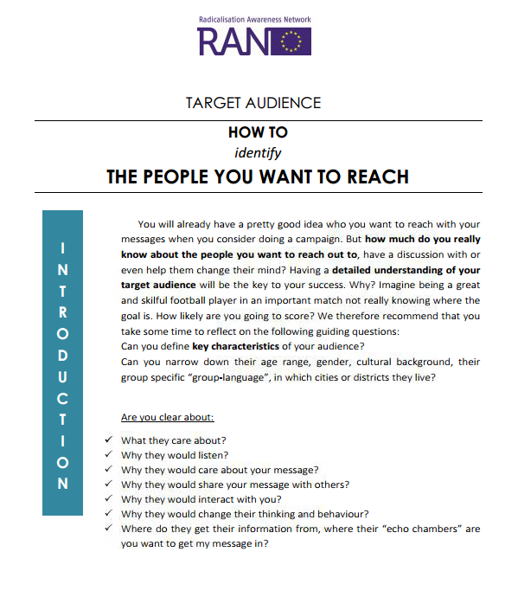

Slide 38
Notes:
Vă cunoașteți bine publicul?
Adresați-vă întrebările potrivite
NB: A se vedea și slide-urile anterioare și următoare pentru exemple de întrebări
Schema se bazează pe experiența în elaborarea strategiilor comerciale de marketing.
Din prezentarea Aliciei Kearns:
Cum primește și transferă informația?
În ce context trăiește?
Ce limbă folosește?
Ce percepție are?

Slide 39

Vă cunoașteți bine publicul-țintă?
Exercițiu
Împărțiți-vă în grupuri de câte 3-4
Dacă publicul dvs. țintă este 1 persoană...
Faceți un desen
Discutați caracteristicile sale cu grupul dvs.
Adresați-vă unii altora întrebări care să ajute la detalierea imaginii
20 min.
Cine sunteți?
?
Notes:
Hand-out of drawing paper
Întrebările pot fi utile la detalierea desenului:
Care este media de vârstă a publicului dvs. țintă?
Despre ce vorbiți cu publicul dvs. țintă?
Care este un subiect-cheie de conversație în rândul persoanelor ce fac parte din publicul dvs. țintă?
Cum arată mediul social al publicului dvs. țintă?
Cum primește și transferă informația?
În ce context trăiește?
Ce limbă folosește?
Ce percepție are?
Diferențiere pe diverse grupuri-țintă:
Tineri, părinți, anturajul social
Migranți, cu venituri mici/mari, cu educație puțină/superioară, angajați/șomeri
Integrați sau excluși din societate
Inspirați religios sau inspirați politic
Mediul social: protectiv sau permisiv
Interesați de gândirea radicală, cu experiență în gândirea radicală
Grup-țintă pasiv pentru propagandă sau activ în discursul extremist
Stadiul de gândire radicală și comportament radical: deschiși la schimbul de opinii și idei

Slide 40
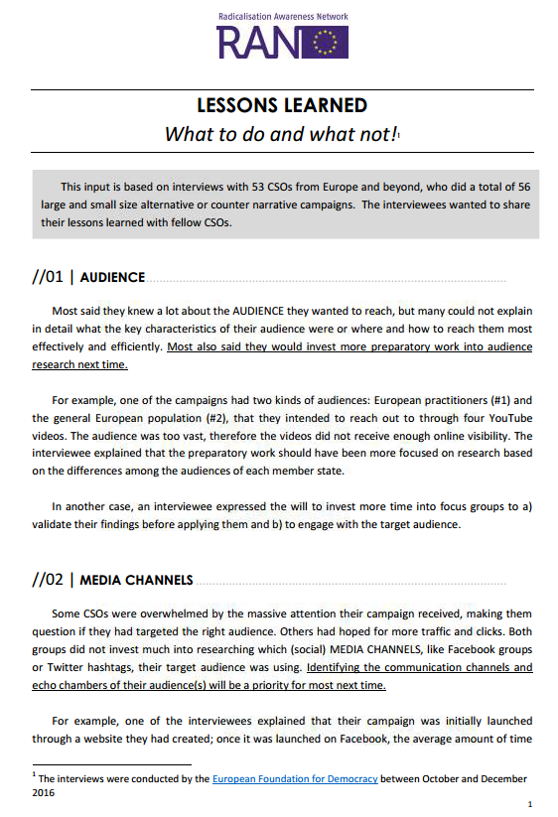
Ce să faceți și ce să nu faceți
Public
Canale de comunicare
Monitorizare și evaluare
Apel la acțiune
Intervenție
Notes:
A se vedea documentul „Lecții învățate - Ce să faceți și ce să nu faceți” al Fundației Europene pentru Democrație.
Observații din campaniile anterioare, bazate pe peste 50 de interviuri organizate de FED cu ONG-uri, plus o trecere în revistă a literaturii și evaluărilor relevante.

Slide 41
Pauză de cafea
12:30 – 13:30

Slide 42
Care este mesajul dvs.?
G Goal (scop)
A Audience (public)
Spuneți-mi mesajul dvs. ...
M Message (mesaj)
M Messenger (mesager)
… este pozitiv
sau este critic?
M Media (mijloace de comunicare)
A Action (acțiune)
Notes:
Discuție de grup 10 min.
Discursuri alternative
Relatare pozitivă, reflectă identitatea grupului
Orientat spre incluziune, abilitant
Bazat pe puterea organizației sau inițiativei dvs.
Aparțineți, vă integrați, puteți reuși
Apel la acțiune
Contradiscursuri
Răspuns sau conținut creat pentru a contracara extremismul și discursul de incitare la ură online
Contestarea extremismului violent prin teologie, umor, expunerea ipocriziei și a minciunilor
Discreditarea, demontarea, demistificarea extremismului violent
Referință
Atelierul RAN C & N referitor la propaganda jihadistă și cum se poate răspunde, 3–4 octombrie 2016

Slide 43
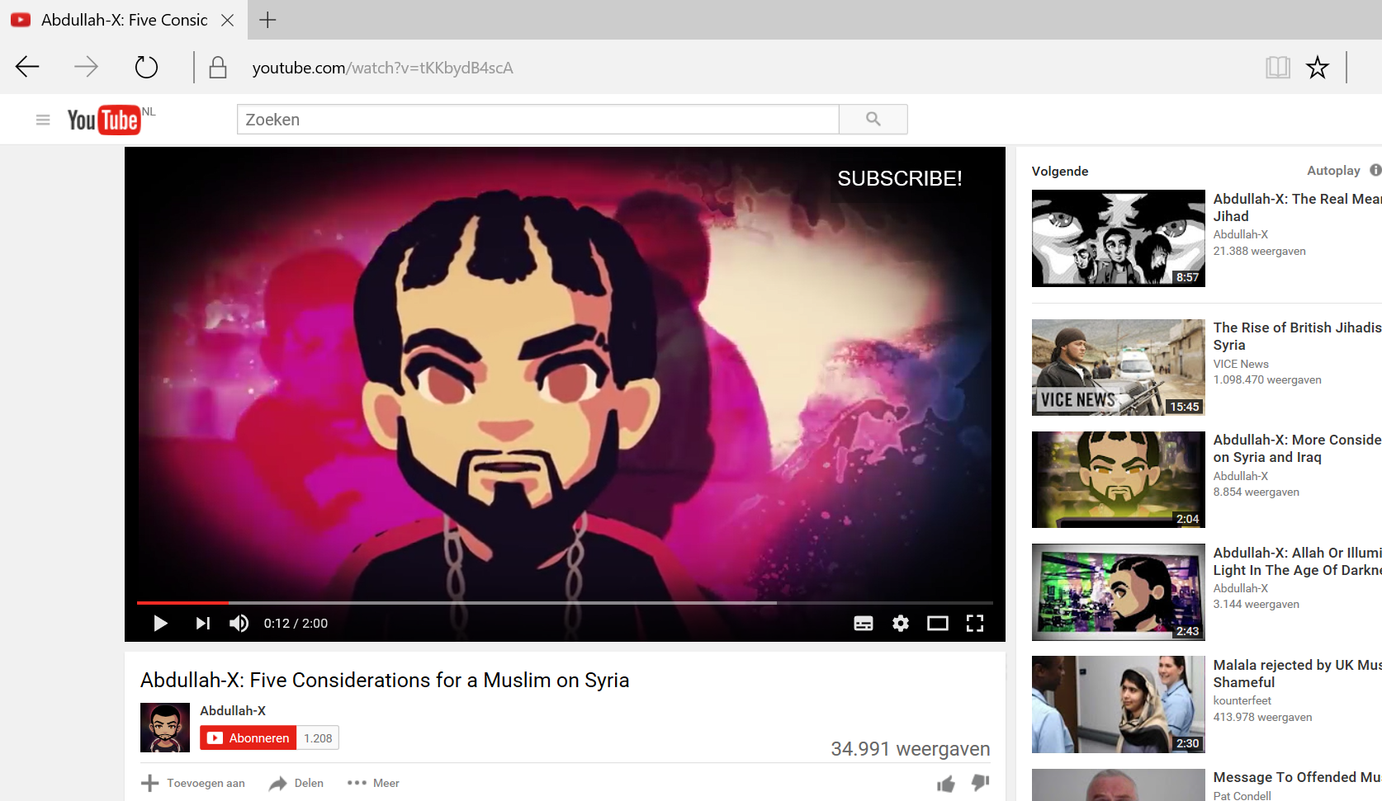
Notes:
Abdullah-X: Cinci considerații pentru un musulman despre Siria
Exemplu de contradiscurs: motive pentru a nu merge în Siria.
https://www.youtube.com/watch?v=tKKbydB4scA

Slide 44
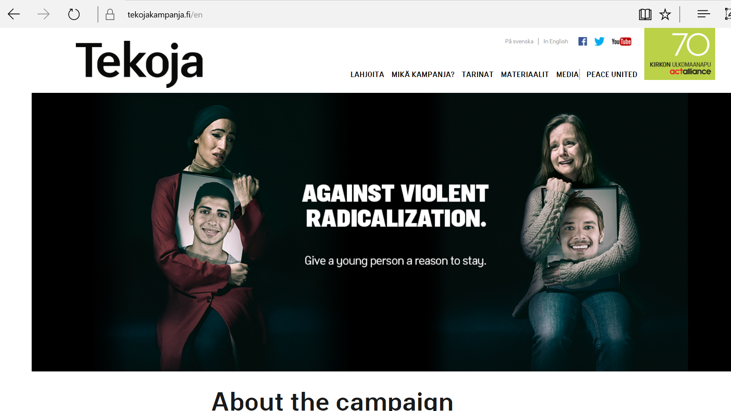
Notes:
Exemplu de campanie de contradiscurs din Finlanda
https://www.tekojakampanja.fi/en/
Tema campaniei de acțiune din 2015 a Finn Church Aid a fost tinerii și radicalizarea violentă. Obiectivul campaniei a fost de a înțelege mai bine factorii care îi determină pe oameni să se alăture grupurilor extremiste violente și de a prezenta metode practice de prevenire a radicalizării violente atât în Finlanda, cât și în zonele de conflict.

Slide 45
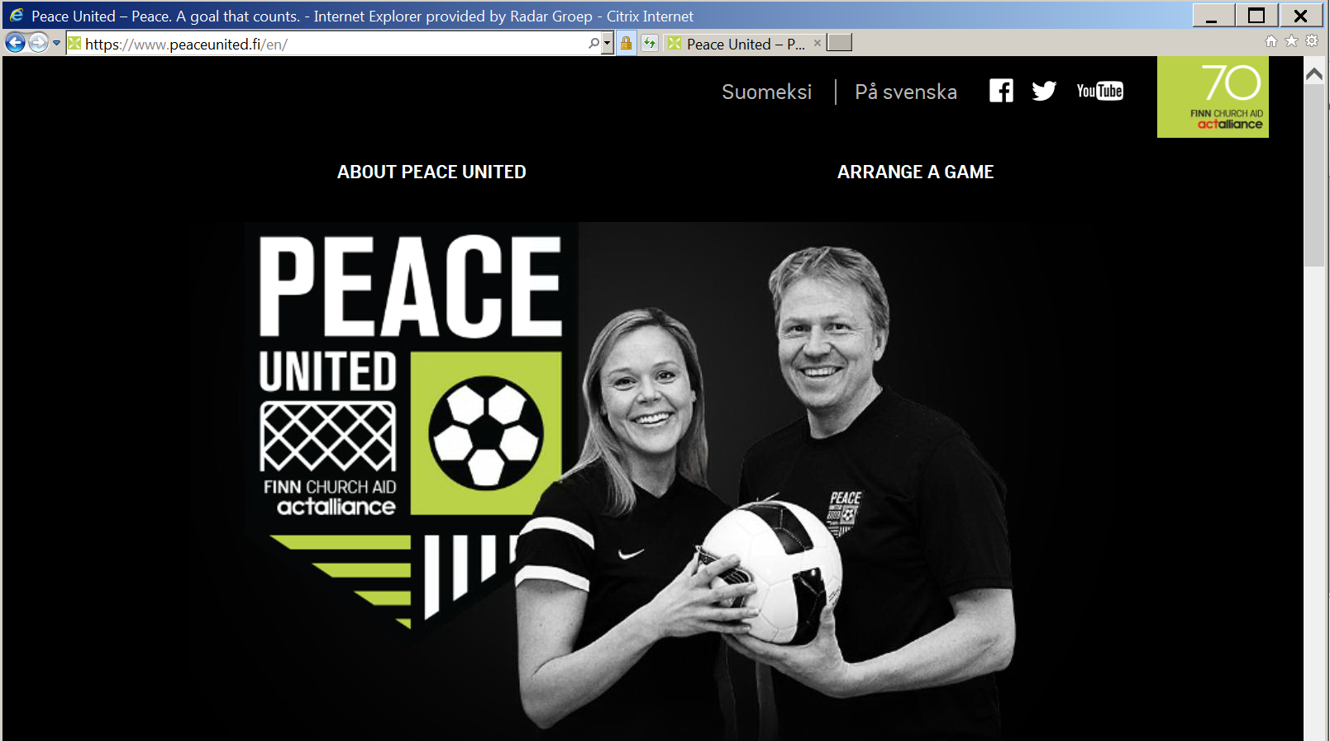
Notes:
Exemplu de campanie de discurs alternativ a Church of Finland: fotbalul unește.
https://www.peaceunited.fi/en/
Campania de fotbal Peace United are atât elemente online, cât și offline: videoclipuri, jocuri de societate, teste și concursuri de întrebări etc.
Publicațiile pot fi găsite aici: https://www.peacemakersnetwork.org/our-work/thematic-expertise/

Slide 46
Cum să creați un conținut atractiv?
Gândiți-vă tot timpul la scopurile campaniei dvs.!
  Dacă scopul este de a interacționa cu publicul, organizați un conținut suficient de interesant pentru a suscita dialogul
  Dacă doriți ca publicul dvs. să acționeze, cum îl veți convinge?
  Dacă vreți ca publicul să învețe ceva, nu adoptați o atitudine de profesor
Oferiți conținut cu valoare adăugată, fiți amuzanți și interesanți!

Slide 47
Cine este mesagerul?
G Goal (scop)
A Audience (public)
Discuție în plen
Mesajul și mesagerul din următoarele exemple …
… sunt credibile, consecvente,
convingătoare, corelate?
M Message (mesaj)
M Messenger (mesager)
M Media (mijloace de comunicare)
A Action (acțiune)

Slide 48
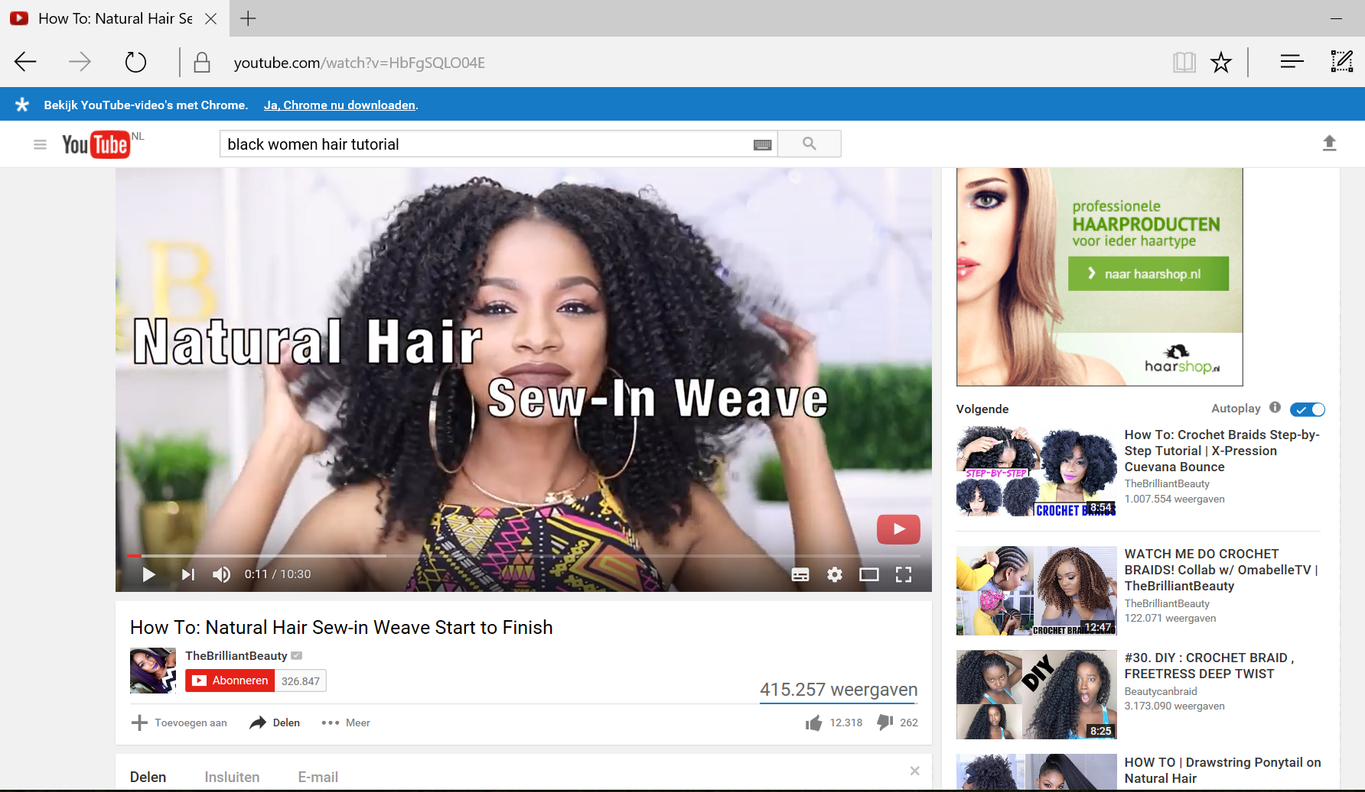
Exemplu
Videoclip păr negru
Notes:
Exemplu de mesager credibil:
Pe YouTube, veți găsi multe videoclipuri despre „Cum să ... ” cu instrucțiuni din partea unor femei de culoare despre cum să îți faci părul. Inclusiv, de ex., cum să îți adaugi extensii la părul natural, cum să faci cârlionți la un păr negru sau despre cum să personalizezi o perucă cu dantelare în față. Aceste videoclipuri sunt încărcate pe YouTube de femei care au observat că astfel de tipuri de programe de înfrumusețare nu sunt difuzate de televiziunile obișnuite. S-a ignorat interesul femeilor de culoare față de sfaturile de înfrumusețare.
Prin urmare, persoanele din rândul „publicului-țintă” au început să facă ele însele astfel de tutoriale. Acest lucru le face foarte credibile.
https://youtu.be/HbFgSQLO04E

Slide 49
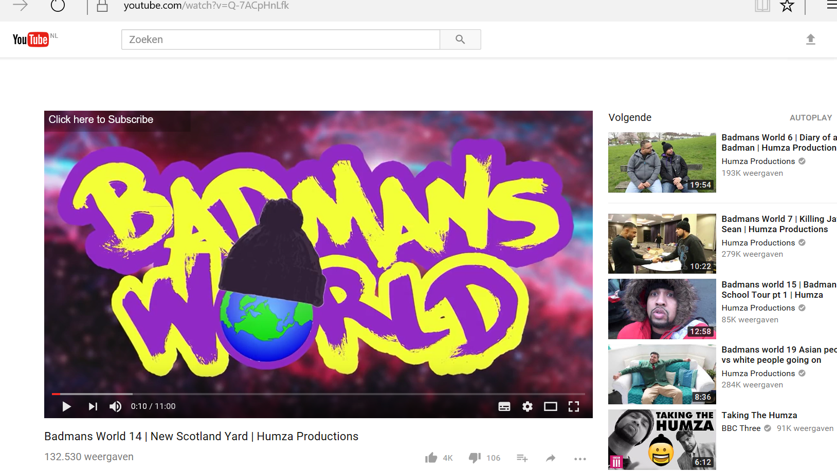
Notes:
Exemplu de voce credibilă
Humza Arshad: Badmans World 14 | New Scotland Yard | Humza Productions
https://www.youtube.com/watch?v=Q-7ACpHnLfk

Slide 50
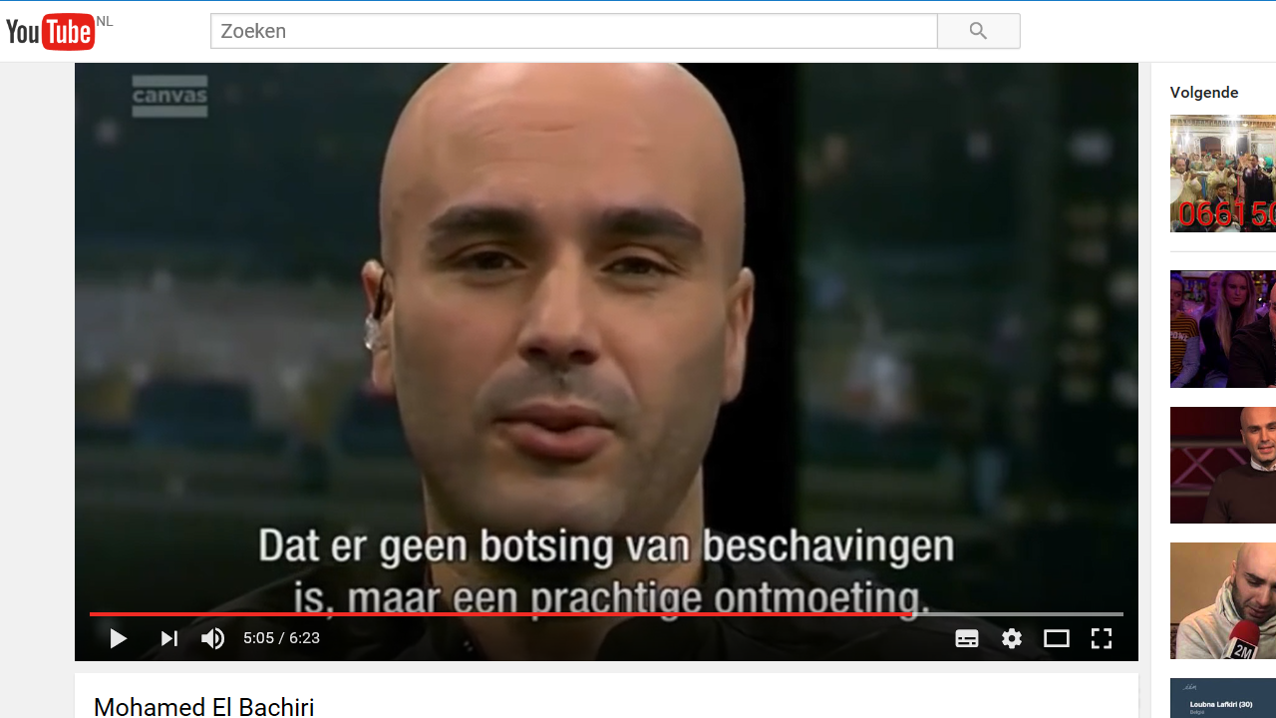
Notes:
Mohamed El Bachiri
Jihadul iubirii - și o carte
https://t.co/KIn4Wv78ZI

Slide 51
Credibilitatea este cheia succesului
Adesea, mesagerul are mai mult succes atunci când este credibil în ochii publicului-țintă
Adesea, dar nu întotdeauna, credibilitatea crește atunci când mesagerul
este convingător, dar și conectat,
folosește atât date și cifre, cât și emoții și convingeri
Notes:
Note to trainer
Messenger can be a person or a credible voice in another way e.g. tv or radio station or website
Important is that the messenger and his/her message “fit”. A scientist or politician can be a credible voice when we are talking about scientific facts or political discourse.

Slide 52


Cap
Inimă
Corp
Mesager
Public
Notes:
Exercițiu: Reflecție în perechi
Cine sunt mesagerii discursului dvs.?
Cum se raportează la publicul dvs. țintă?
Distribuiți o hârtie cu imaginea mesagerului.

Slide 53
Am ajuns la jumătate!
G Goal (scop)
A Audience (public)
Avem pregătite primele pietre de temelie ale strategiei dvs. de campanie!
M Message (mesaj)
M Messenger (mesager)
M Media (mijloace de comunicare)
A Action (acțiune)
Notes:
Explanation: this slide introduces the next slides where we will explain the use of campaigning templates
Now you know how to define your goal, your target audience and your message, we have the first building bricks that we can use to build a Campaigning Plan.
Introduction to the three templates by EFD.
These are simple instruments for NGOs/CSOs willing to start a C/A Campaign.
Including Practical campaign tips and steps for NGOs as well as hands-on tips for NGOs with limited resources and little experience in the field of communication.
Material includes references to existing more in-depth learning material/handbooks

Slide 54
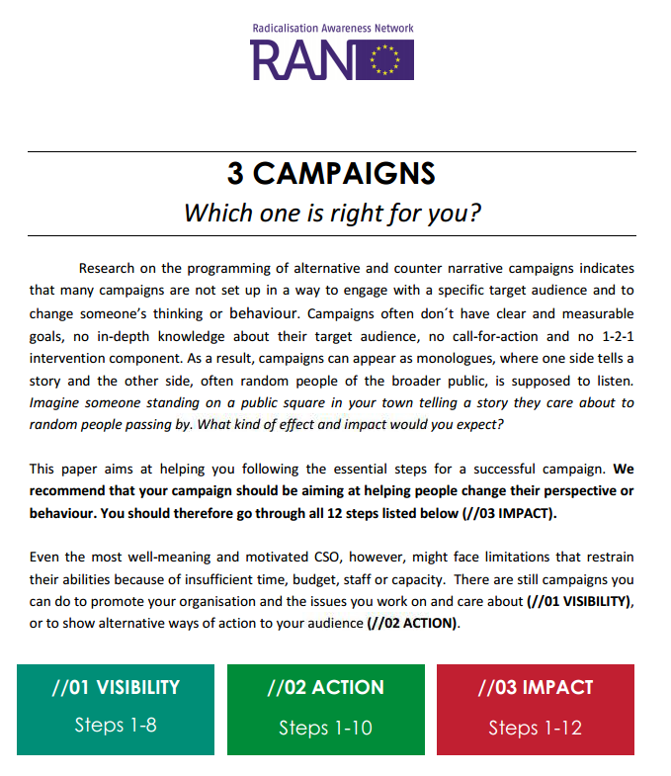
Instrument util: modele de campanie
1. Vizibilitate
Privește cu atenție munca noastră!
2. Acțiune
Iată ce poți face!
3. Impact
Angajează-te în dialog cu ei și schimbă-le viziunea
Notes:
Introducere la documentul „3 campanii – care vi se potrivește?”
Acest document oferă un model în trei etape pentru o campanie reușită de discurs C/A.
Documentul a fost elaborat de Fundația Europeană pentru Democrație, pe baza experienței sale cu campaniile.
Cele trei etape acoperă în total 12 pași. Urmarea acestor pași este pregătirea ideală pentru propria dvs. campanie.
Vizibilitate
Definiți scopul dvs.: faceți-l clar, realist și măsurabil
Cunoașteți-vă publicul: investiți timp în a găsi și a înțelege publicul dvs.
Alegeți o țintă: restrângeți publicul dvs. țintă cât mai mult posibil
Monitorizați și evaluați: stabiliți indicatori și instrumente pentru platformele de comunicare socială
Alegeți mijloacele de comunicare: folosiți doar mijloace pe care le folosește și publicul dvs. țintă
Adaptați-vă mesajul: elaborați mesaje care să prindă la publicul-țintă
Găsiți un mesager: alegeți un mesager credibil pentru publicul-țintă
Aveți grijă: pregătiți-vă de abuzuri și amenințări verbale
Acțiune
Ascultați feedbackul: ajungeți la cei la care trebuie?
Apel la acțiune: ce ar trebui să facă acum publicul? Cum poate ajuta?
Impact
Intervenție 1 la 1: angajați un dialog individual, purtați o conversație, faceți persoana să (re)gândească sau responsabilizați-o
Continuați să învățați: investiți într-o evaluare aprofundată pentru a putea fi și mai buni data viitoare

Slide 55
Cum funcționează mediul online?
14:30 – 16:15

Slide 56
De la strategie la operațiune
G Goal (scop)
A Audience (public)
În această secțiune
Cum funcționează mediul online?
Instrumente, manuale și tutoriale
Sfaturi și trucuri
M Message (mesaj)
M Messenger (mesager)
M Media (mijloace de comunicare)
A Action (acțiune)

Slide 57



Ce platforme de comunicare socială …
... știți? (și pe care nu)
  … folosiți, personal și profesional?
  … folosește publicul dvs. țintă?
Ce deficiențe, ocazii și amenințări vedeți?
Notes:
Ce aplicații aveți pe telefon? Ce aplicații au copiii dvs. pe telefon?
Schimburi de experiență. Se poate lucra în perechi, în grupuri mici sau în plen.
Faceți o listă cu platforme; împărțiți-le pe categorii: folosite de dvs., folosite de publicul dvs. țintă.
Folosiți-vă de imaginea de pe următoarea foaie.
Discutați diferențele între felul în care participanții utilizează platformele de comunicare socială și felul în care publicul lor țintă le folosește.
Reflectați asupra semnificației acestor diferențe în plen.
20 min.

Slide 58
Platforme de comunicare socială
folosite de publicul dvs. țintă
Platforme de comunicare socială
folosite de dvs.
Vă intersectați aici?
Notes:
Schimburi de experiență. Se poate lucra în perechi, în grupuri mici sau în plen.
Faceți o listă cu platforme; împărțiți-le pe categorii: folosite de dvs., folosite de publicul dvs. țintă.
Folosiți-vă de imaginea de pe următoarea foaie.
Discutați diferențele între felul în care participanții utilizează platformele de comunicare socială și felul în care publicul lor țintă le folosește.
Reflectați asupra semnificației acestor diferențe.

Slide 59
Cum ajungeți la oameni cu mesajul dvs.?
Mobilizați-vă rețeaua
Extindeți-vă raza de acțiune
Atrageți fani și susținători
Notes:
Mobilizați-vă rețeaua
Bloggerii și vloggerii vor face trimitere prin linkuri către articolele dvs.
Utilizatorii de Facebook vor da „like-uri” și vor partaja linkuri către articolele dvs.
Utilizatorii de Twitter vor face trimitere prin linkuri către articolele dvs. și vor relua tweeturile altora care fac acest lucru
Oamenii vor trimite e-mailuri cu linkuri către articolele dvs. prietenilor lor
Extindeți-vă raza de acțiune
Începeți cu oameni pe care îi cunoașteți, personal și ca organizație
Partajați linkuri către articole pe site-ul dvs. web, adăugați un mesaj personal pentru fanii dvs. de pe Facebook
Apelați la anunțuri de promovare pe Facebook pentru a ajunge dincolo de cercul dvs. de prieteni
Atrageți fani și susținători
Îndrumați oamenii către pagina dvs. de Facebook în cadrul altor mijloace de comunicare
O cutie a fanilor pe site-ul dvs. web
Adresați fanilor dvs. întrebări, angajați-vă în dialog și păstrați o atitudine pozitivă

Slide 60
Online = dialog dinamic
Flux continuu de mesaje (nu eforturi de marketing ce trebuie depuse o singură dată)
Dialog (nu monolog)
Deschidere față de răspuns
Comunicare în rețea (nu emitent > receptor)
Personal, individual (nu în masă, anonim)
Latura întunecată: camera de ecouri și efectul de bule (în locul confruntării cu necunoscutul)
Notes:
Discuție de grup
Invite participants to list the specific characteristics of online communication.
1 participant can list shared insights on a flip chart.
Ask for experiences and real life examples.
A duce o campanie online înseamnă, în fapt, a intra într-un dialog dinamic:
Puteți comunica direct cu publicul interesat
Vă implicați într-o conversație cu jurnaliști, site-uri web, bloggeri și organizații care vor face trimitere prin linkuri la poveștile fiecăruia
Aveți în permanență posibilitatea de a vă adapta sau ajusta mesajul și campania în funcție de evoluțiile externe, de ex. comentarii, like-uri, share-uri și/sau de evenimentele/acțiunile politicile sau sociale ale altora
1 condiție: monitorizarea și măsurarea permanentă a impactului dvs.
Observație: adesea, nu sunteți singuri în camera de comandă
Observație: camera de ecouri și efectul de bule sunt atât un pericol (din punctul de vedere al amenințării radicalizării), cât și o oportunitate (din punctul de vedere al oferirii unor discursuri C/A la momentul oportun). Dacă se întâmplă să cunoașteți conținutul, limbajul, vocabularul, tonul și imaginile/stilul vizual ale organizațiilor/platformelor de comunicare socială extremiste care vizează publicul dvs. țintă, atunci
puteți compune mesaje într-un mod similar, pentru a fi găsiți mai ușor de motoarele de căutare (tehnici de optimizare pentru motoarele de căutare - SEO)
vă puteți focaliza eforturile online, de ex. prin definirea precisă a publicului vizat de anunțurile de pe Facebook

Slide 61

Camera de ecouri sau efectul de bule
Notes:
În presă (mijloacele de informare), o cameră de ecouri este o descriere metaforică a unei situații în care informațiile, ideile sau opiniile sunt amplificate sau întărite prin comunicare și repetare în interiorul unui sistem definit. Într-o cameră de ecouri figurată, sursele oficiale trec adesea fără să fie puse la îndoială, iar opiniile diferite sau concurente sunt cenzurate, respinse sau slab reprezentate.
Efectul camerei de ecouri care se petrece online se datorează unui grup uniform de persoane care amalgamează și dezvoltă o viziune de tip tunel. Participanții la comunitățile online pot percepe că opiniile lor le sunt reverberate înapoi în mod constant, ceea ce le întărește sistemul individual de convingeri.
Aceasta deoarece internetul a oferit acces la o gamă largă de informații ușor disponibile, iar oamenii își iau din ce în ce mai mult știrile online prin intermediul unor surse netradiționale.
Companii precum Facebook, Google și Twitter au instituit algoritmi de personalizare pe care îi folosesc pentru a direcționa informații specifice către fluxurile de știri online ale indivizilor.
Această metodă de triere a conținutului a înlocuit funcția editorilor de știri tradiționali.
Din punctul de vedere al oferirii de discursuri C/A la momentul oportun, înțelegerea efectului camerei de ecouri poate oferi oportunități de angajare într-un dialog cu publicul dvs. țintă.
Dacă se întâmplă să cunoașteți conținutul, limbajul, vocabularul, tonul și imaginile/stilul vizual ale organizațiilor/platformelor de comunicare socială extremiste care sunt prezente în mediul camerei de ecouri (actori din bulă), atunci
puteți compune mesaje într-un mod similar, pentru a fi găsiți mai ușor de motoarele de căutare (tehnici de optimizare pentru motoarele de căutare - SEO)
vă puteți focaliza eforturile online, de ex. prin definirea precisă a publicului vizat de anunțurile de pe Facebook

Slide 62
Cum veți influența schimbarea de comportament?
Faceți să fie ușor
Faceți să fie social
Faceți să fie „cool”
Faceți să fie la momentul oportun
Notes:
Faceți să fie ușor
Recurgeți la opțiunea ușoară
Apel la acțiune ușor – cereți un singur lucru
Faceți să fie social
Arătați că este ceea ce fac și ceilalți
Folosiți puterea rețelelor - acțiune colectivă și sprijin reciproc
Faceți-i pe oameni să își asume un angajament public
Faceți să fie „cool”
Faimă (aspirație)
Raritate
Recompense
Balanța riscuri/recompense
Purtând un brand sau nu?
Faceți să fie la momentul oportun
Intervenții la timp
Costuri vs. beneficii
Promptitudine
Sursă: Alicia Kearns

Slide 63
Exercițiu
Împărțiți-vă în grupuri de câte 3
Căutați pe internet un bun exemplu de dialog dinamic
Discutați principiile de lucru din exemplul respectiv
15 min.

Slide 64


Trei platforme majore de comunicare socială
Notes:
Start every slide by asking participants whether they use these platforms, and how
Explicație
Programul de formare CSEP (Programul de abilitare a societății civile) a fost elaborat în strânsă colaborare cu Twitter, Facebook și YouTube.
Acestea sunt cele mai mari platforme de comunicare socială la nivel mondial.
Adesea, ar fi inteligent să alegeți una dintre acestea ca platformă principală. Adică, locul în care să începeți să construiți comunitatea dvs. online și/sau campania dvs. online.
Fiecare platformă are o serie de avantaje, dar și dezavantaje legate de comunicarea online cu publicul-țintă ales.
Și este ușor să vă îmbunătățiți performanța pe fiecare platformă dacă știți câte ceva despre unele chestiuni de bază care se fac și altele care nu se fac. În următoarele 2 ore, vă vom împărtăși o mulțime de sfaturi și trucuri și vă vom prezenta tehnicile, instrumentele și tutorialele de bază care vă pot ajuta în elaborarea și desfășurarea campaniei dvs.

Slide 65

„70% dintre adolescenți și reprezentanții generației Y cred că creatorii de pe YouTube modelează cultura și viața lor”
Format
Nu trebuie să aveți o calitate demnă de televiziune
YouTube face crearea și privitul filmulețelor mai accesibile decât oricând
Notes:
Întrebare pentru participanți: la câte canale de YouTube sunteți abonați? La ce fel de filmulețe vă uitați cel mai mult?
YouTube este a doua cea mai mare platformă de comunicare socială din lume. Aici merg mulți oameni atunci când încep să caute conținut extremist.
Dacă sunteți o instituție de învățământ: cum găsiți un echilibru între a fi amuzant și a fi educațional, serios? Mare parte a conținutului de pe YouTube este de natură educațională. De ex. seria „RSA Animate - Cum să ajutăm fiecare copil să își împlinească potențialul?”
Atunci când lucrați la o strategie care își propune să comunice cu aceste grupuri în situație de risc, ar putea fi util să fiți prezenți și pe platforma YouTube.
Cu un conținut bine elaborat, ați putea reuși să intrați în camera de ecouri a celor care aparțin publicului dvs. țintă.
NU este greu să faceți un filmuleț pentru YouTube. Oricine îl poate face folosind un smartphone sau o tabletă.
Sunt disponibile diverse aplicații pentru înregistrarea, editarea și stilizarea producțiilor dvs.
Majoritatea lucrurilor se pot face folosind doar dispozitivul dvs. mobil.
Simplitatea și un anumit grad de amatorism în producție chiar vor spori credibilitatea filmulețului dvs.
Nu este o problemă dacă privitorii văd că nu sunteți un producător de film profesionist; este un avantaj.
Evidențiază autenticitatea mesajului și îl face mai personal.
A fi „personal” este cheia succesului pe YouTube. Intrați într-o conversație cu oameni care sunt interesați de dvs. și care se așteaptă să fiți interesați de ei – arătându-vă.

Slide 66
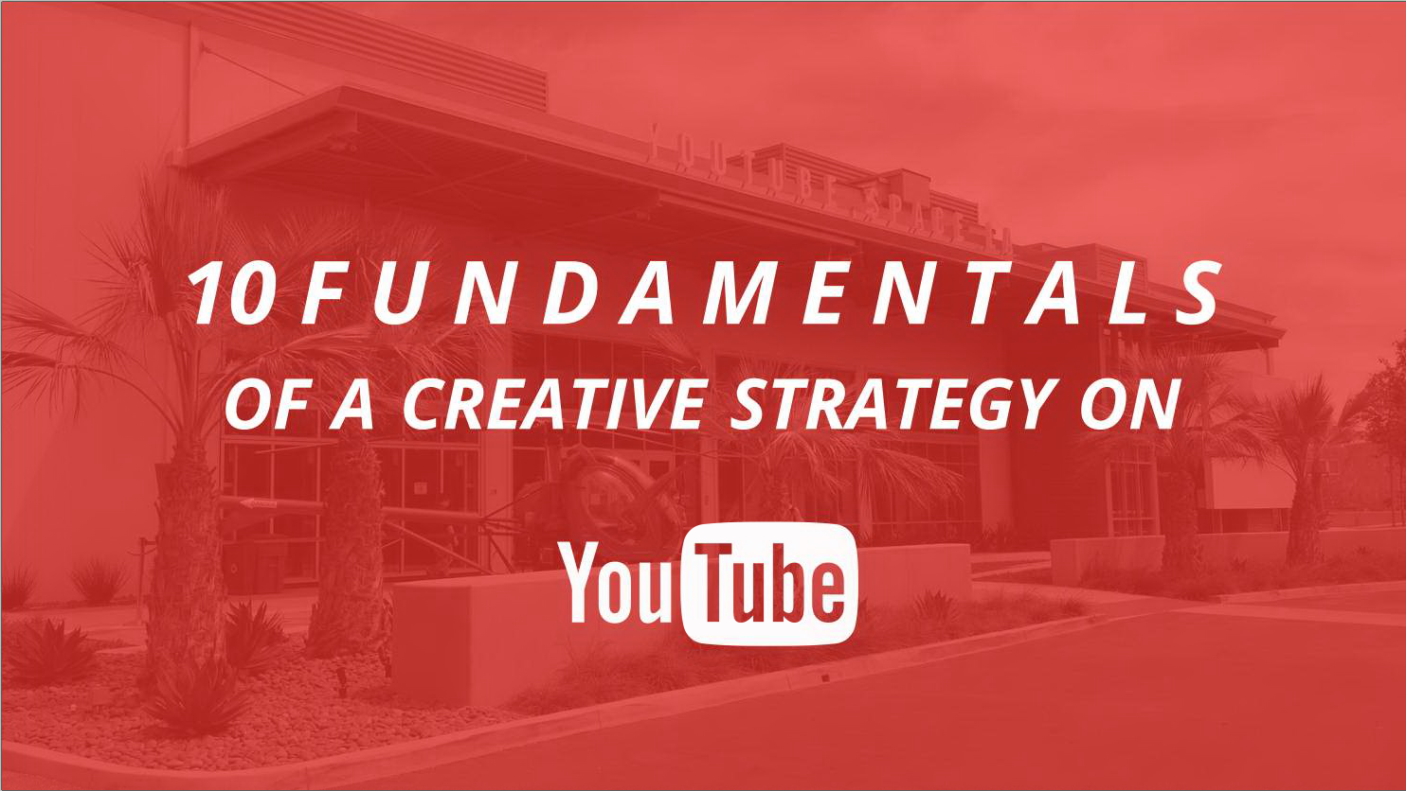
Notes:
Am aflat că formatul YouTube este foarte ușor de folosit.
Cum se construiește o strategie de conținut pe YouTube?
YouTube a elaborat 10 principii fundamentale care vă pot ajuta să realizații producții care să ducă la rezultatul dorit.
Sursă: Bit.ly/10fundamentals

Slide 67
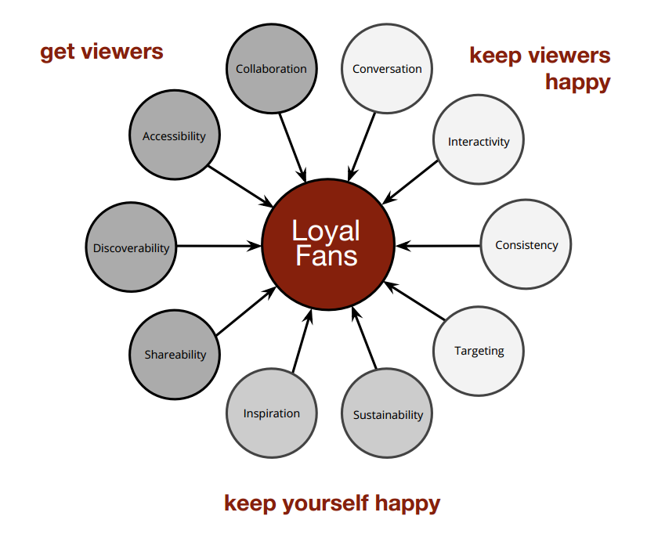
10 principii fundamentale
Bit.ly/10fundamentals

Slide 68
5 din 10
Conversație
Consecvență
Sustenabilitate
Căi de descoperire
Colaborare
Notes:
Conversație
Vorbiți direct cu publicul dvs.
Fiți abordabili, sinceri, autentici, nu moralizatori
Consecvență
Există elemente recurente solide în ideile dvs.?
Program > foarte greu, de ex. programe TV > nu faceți, mai bine încercați:
Personalitate > Franchesca Ramsey
Format > TEDx: cele 10 porunci, pui
Voce > perspectivă sau punct de vedere: întotdeauna un tricou roșu
De ex. Blacknerdcomedy
Sustenabilitate
Dacă publicului îi place, puteți face mai multe?
The fine bros: dacă nu putem face trei videoclipuri într-o zi, vom renunța la idee
Proiectul Invisibile People despre oameni fără adăpost
Căi de descoperire
Vor fi găsite videoclipurile dvs. printr-o căutare?
Gândiți-vă la titluri și descriere
În vogă <> întotdeauna relevante
Primele trei cuvinte trebuie să corespundă căutărilor populare (în vogă) > google.com/trends/explore
De ex. Telfaz11 no woman no drive
Colaborare
Integrați un „scaun al invitatului” în show-ul dvs.
Concepeți show-ul astfel încât să fie ușor și logic să aveți invitați.
Apelați la parteneri potriviți. Găsiți creatori din genul sau nișa dvs. cu numere similare de abonați.

Slide 69
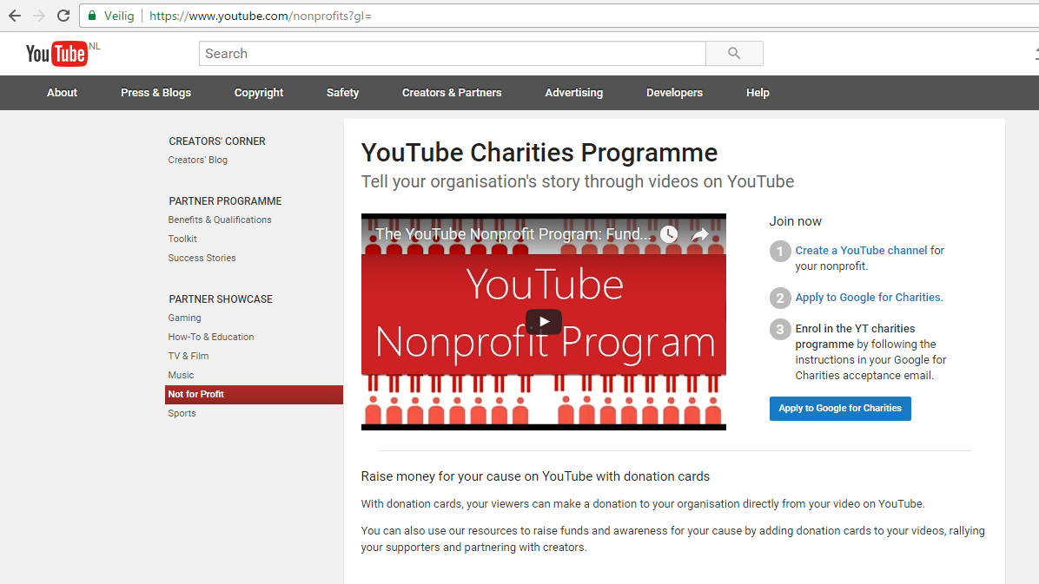
Notes:
https://www.youtube.com/watch?feature=player_embedded&v=YpKAtk5C0lM
https://www.youtube.com/nonprofits

Slide 70
„1 miliard de fotografii încărcate
zilnic pe Facebook”
A duce ceva la bun sfârșit este mai bine decât a încerca să faci ceva perfect și a nu termina
Notes:
Întrebare pentru participanți: câți prieteni aveți pe Facebook? Câte postări publicați zilnic? Și câte like-uri dați zilnic postărilor prietenilor dvs.?
Explică amploarea și importanța Facebook-ului la scară mondială.
Vă inspiră să abordați internetul ca o platformă pentru interacțiune și comunicare în loc de a trimite doar informații
Învățați din eșecuri și nu vă dați bătuți

Slide 71
Ce funcționează pe Facebook?
Faceți ca postările dvs. să fie conversaționale
Stil informal, personal, care invită la răspuns
Fiți autentici
Fiți vizuali
Fiți simpli
Fiți oportuni
Notes:
Alte sfaturi:
Mai puțin, dar mai bine
Mai puține postări de contradiscurs au un efect mai mare
Postările mai specifice sunt mai bine recepționate - nu mai mult de 1-3 mesaje pe zi
Oportunitate = adaptarea mesajului, postărilor, elementelor vizuale la evenimente, întâmplări, activități reale din comunitatea dvs., anturaj, mijloacele de informare obișnuite
Separați publicul organic de publicul plătit (a se vedea anunțurile de pe Facebook)
Legați Facebook-ul de Instagram

Slide 72
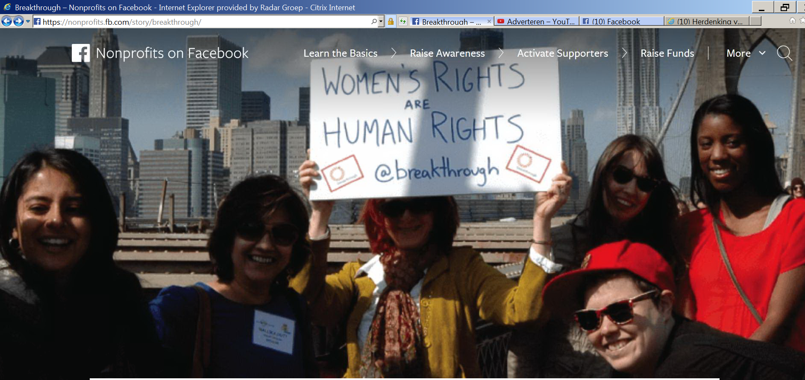
Publicul organic vs. publicul plătit
Notes:
Separați publicul organic de publicul plătit > Facebook are mai multe instrumente care vă pot ajuta să ajungeți la oameni noi
1. Anunțuri publicitare pe Facebook pentru organizații nonprofit: https://nonprofits.fb.com/topic/ads/
2. Pagina de Facebook dedicată SMB (micilor afaceri) arată o serie de instrumente care vă pot ajuta în cauza dvs.: https://www.facebook.com/blueprint?attachment_canonical_url=https%3A%2F%2Fwww.facebook.com%2Fblueprint
Argumente în favoarea anunțurilor publicitare plătite
Puteți găsi noi susținători extinzându-vă raza de acțiune în afara comunității dvs. existente
Puteți ajunge la oameni similari susținătorilor dvs. existenți
Vă asigurați că o parte cât mai mare a publicului dvs. vede o postare importantă
Puteți trimite apeluri la acțiune unor oameni cu trăsături demografice, interese sau comportamente specifice
Puteți stimula comportamente specifice, cum ar fi vizitarea site-ului dvs. web sau abonarea la lista dvs. de informare prin e-mail
Anunțurile publicitare pe Facebook vă pot ajuta să ajungeți la oameni noi de pe Facebook care ar putea fi interesați de organizația dvs.
Anunțurile publicitare pe Facebook sunt plasări plătite de conținut pe Facebook. Anunțurile publicitare pot apărea direct în fluxul de știri sau în coloana din dreapta.
Acestea sunt extrem de utile dacă doriți să ajungeți la oameni noi de pe Facebook sau dacă vreți să arătați mesajul dvs. unui public specific.
Puteți recurge la anunțuri având orice buget, plecând chiar de la doar 5 EUR.
Cum pot folosi anunțurile publicitare pentru organizația mea nonprofit
Puteți găsi noi susținători extinzându-vă raza de acțiune în afara comunității dvs. existente
Puteți ajunge la oameni similari susținătorilor dvs. existenți
Vă asigurați că o parte cât mai mare a publicului dvs. vede o postare importantă
Puteți trimite apeluri la acțiune unor oameni cu trăsături demografice, interese sau comportamente specifice
Puteți stimula comportamente specifice, cum ar fi vizitarea site-ului dvs. web sau abonarea la lista dvs. de informare prin e-mail
Cum creez un anunț publicitar?
Primul lucru pe care trebuie să îl faceți este să alegeți un obiectiv. Un obiectiv este ceea ce vreți să realizați. Atunci când alegeți un obiectiv, acest lucru creează o campanie, care este primul nivel al structurii anunțului publicitar.
În al doilea rând, trebuie să vă definiți publicul, să selectați unde vor apărea anunțurile dvs. publicitare și să alegeți bugetul și programarea anunțurilor. Alegeți, de ex., din:
Trăsături demografice. Ajungeți la oameni în funcție de vârstă, gen, educație etc.
Interese. Ajungeți la oameni în funcție de interesele, de hobby-urile lor și de paginile care le plac pe Facebook.
Comportamente. Găsiți oameni în funcție de comportamentul lor de cumpărare, utilizarea dispozitivelor și alte activități.
Relații. Ajungeți la oameni sau la prietenii lor pe baza paginilor care le plac.
În al treilea rând, dvs. decideți conținutul pe care îl vor vedea oamenii.

Slide 73
40% sunt „ascultători”
Credibilitatea vine cu timpul. Fiți onești și consecvenți.

Slide 74

Ce funcționează pe Twitter?
Conținutul factual. Limbajul personal
Gândiți-vă ce anume interesează publicul dvs.
Conținut de zi cu zi
Sfat: oferiți sesiuni de întrebări și răspunsuri
Nu așteptați, profitați de moment
Este atât despre publicul dvs. țintă, cât și despre momentele dvs. țintă
Notes:
Întrebare pentru participanți: trimiteți un tweet la – și verificați retweeturile în următoarea pauză
„Extremiștii online strigă tare, dar sunt puțini - Societatea civilă vorbește răspicat > #RANCSEP #EUINTERNETFORUM
Manual > http://esmeefairbairn.org.uk/
Folosiți puterea pozitivității.
Cel mai important este să fiți acolo la momentul potrivit. Reacționați direct la evenimente care se petrec sau la evenimente organizate de dvs.
Spre deosebire de Facebook, pe Twitter nu există o limită a numărului de postări, datorită vitezei cu care este reînnoită cronologia.
Aceasta oferă și oportunitatea de a recicla tweeturi, precum și postările dvs. de pe alte platforme.
Și puteți experimenta postând un tweet și verificând apoi răspunsurile.
Sesiuni de întrebări și răspunsuri: de ex. în următoarea oră, suntem online și ne va face plăcere să vă răspundem la întrebări
Exemplu de limbaj personal: Met office și Innocent Drinks
Exemplu de moment: tweet al Britain Tourist Office

Slide 75
Pauză de ceai
15:30 – 15:45

Slide 76
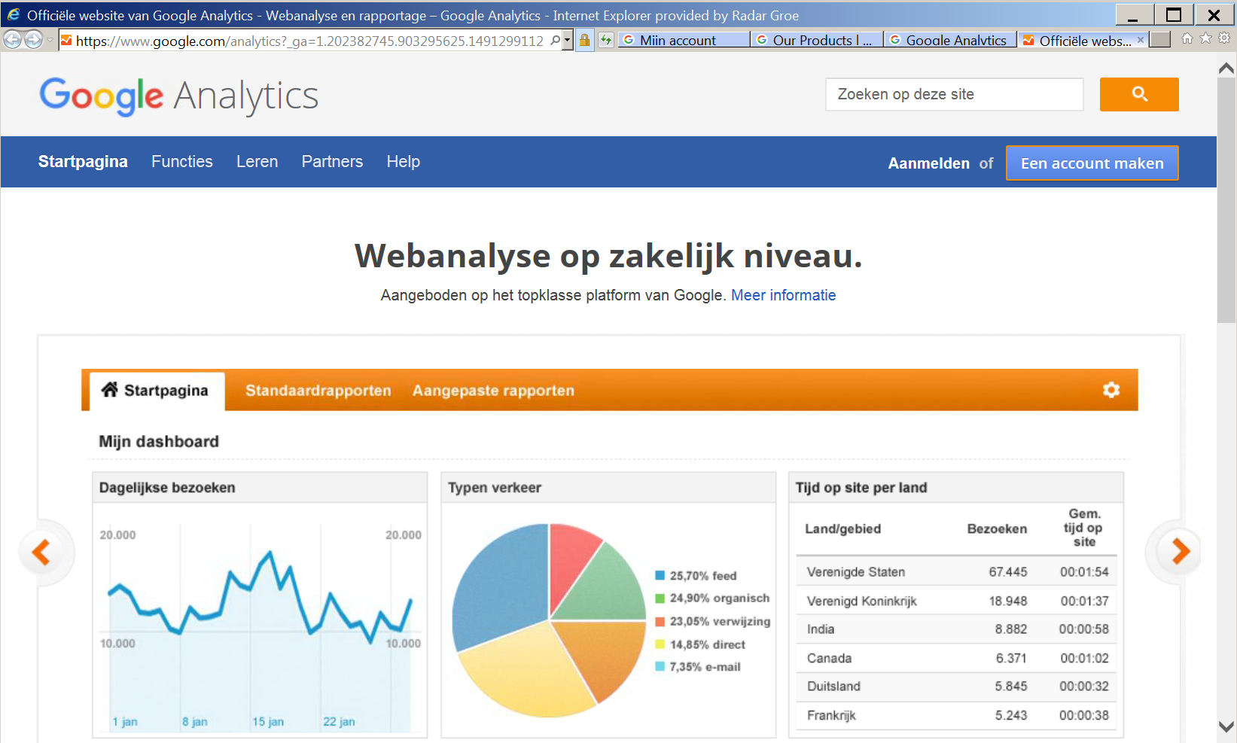
Sunteți pe calea cea bună?
Notes:
Analize web
Sunteți pe calea cea bună? Vă citește lumea? Cum ne descurcăm în spațiul online? Cine ne cunoaște pagina, tweeturile, anunțurile publicitare?
Fiecare platformă are propriile posibilități de a vedea câți urmăritori, câte like-uri, postări etc. sunt generate de eforturile dvs. online.
Observație: aceste instrumente sunt destinate în principal clienților comerciali care au nevoie de date legate de venituri și publicul-țintă pentru produse/servicii comerciale.
Exercițiu în perechi: Găsiți pagina de analize web (Analytics) a Google, Facebook și Twitter

Slide 77

Discursul de incitare la ură: ce se poate face?
Se poate răspunde
Se poate raporta
Se poate ignora
Se poate ascunde
Se poate bloca, șterge
Notes:
Explicație
Răspuns – necesită o bună pregătire + evaluare din perspectiva scopului campaniei dvs.: va contribui răspunsul la realizarea scopurilor dvs.? Este emitentul mesajului un membru al publicului dvs. țintă sau al anturajului?
Raportare – Youtube, Twitter și Facebook au o politică activă în privința discursului de incitare la ură și a conținutului extremist/terorist violent (standarde ale comunității), a se vedea mai jos. În plus, se aplică legislația națională, iar în cazuri relevante se poate contacta poliția.
Ignorare – Dacă nu faceți nimic, contribuția emitentului mesajului va fi irelevantă
Ascundere – Opțiune care vă permite să faceți postarea invizibilă pentru ceilalți, cu excepția dvs. și a celui/celei care a făcut postarea. Acesta/aceasta va continua să creadă că contribuția sa este încă vizibilă celorlalți.
Blocare, ștergere - persoanei îi va fi imposibil să mai publice postări pe pagina dvs.
Raportare - cui? Consultați pagina aplicabilă de pe toate platformele:
Twitter >
Facebook >
Youtube >
Adesea, roboții din spatele platformelor recunosc în mod automat discursul de incitare la ură/terorist.
Conținutul terorist sau discursul de incitare la ură sunt raportate și de către utilizatori.
Toate platformele au instrumente de raportare.
Exemplu: pe Facebook, 50% din conținutul terorist este raportat de utilizatori. 50% din acest conținut raportat este revizuit de echipa platformei. Restul este verificat automat.
Totuși, pe toate platformele, există o zonă gri deschisă discuțiilor.

Slide 78

Pachet de informare pentru contradiscurs
Online Civil Courage Initiative (Inițiativa Online de Curaj Civic) OCCI
EN, GE, FR
Notes:
http://www.strategicdialogue.org/wp-content/uploads/2016/06/OCCI-Counterspeech-Information-Pack-English.pdf

Slide 79

Cuprins
Planificarea unei campanii
Crearea de conținut
Derularea unei campanii
Publicitatea online
Angrenarea publicului
Evaluarea campaniilor
Set de instrumente și resurse
Institutul de Dialog Strategic ISD, 2016
http://www.strategicdialogue.org/wp-content/uploads/2016/06/Counter-narrative-Handbook_1.pdf
Notes:
Institutul de Dialog Strategic ISD, 2016
http://www.strategicdialogue.org/wp-content/uploads/2016/06/Counter-narrative-Handbook_1.pdf

Slide 80
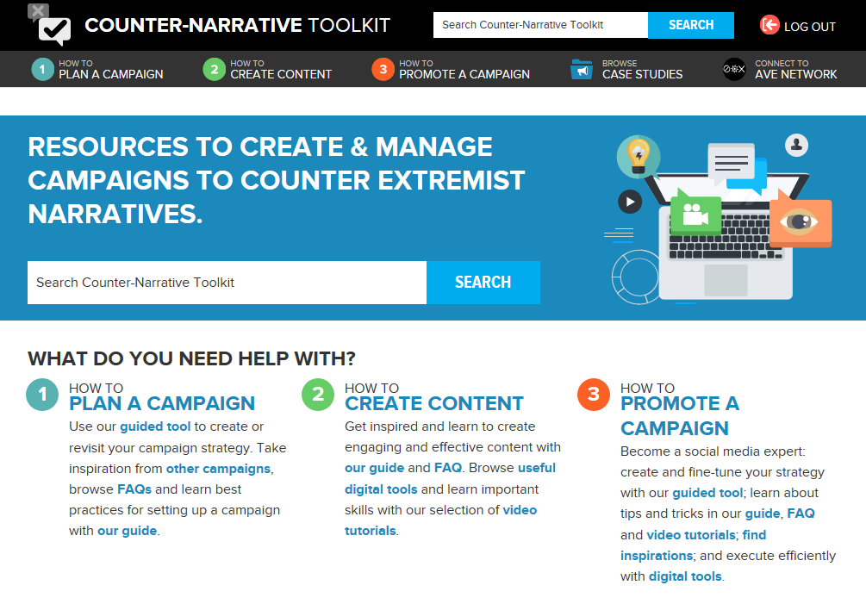
Notes:
www.counternarratives.org
Acesta este un set de instrumente online menit să ajute oamenii să își elaboreze propriile contradiscursuri sau discursuri alternative
Ghid disponibil gratuit
Ghid de bază pentru cei fără experiență sau cu puțină experiență în campaniile de contradiscurs
Finanțat de Facebook, inspirat de un proiect-pilot cu Jigsaw (anterior Google Ideas)
Iată un link către pagina de Facebook dedicată micilor afaceri (SMB) care arată diversele instrumente pe care oamenii le pot folosi pe Facebook pentru a-și susține cauza:
https://www.facebook.com/blueprint?attachment_canonical_url=https%3A%2F%2Fwww.facebook.com%2Fblueprint
Acesta este un mini-manual de 10 pagini despre implicarea online cu contradiscurs prin Inițiativa Online de Curaj Civic a Facebook (disponibil în engleză, franceză și germană):
http://www.strategicdialogue.org/wp-content/uploads/2016/06/OCCI-Counterspeech-Information-Pack-English.pdf
Despre monitorizarea și evaluarea contradiscursului
http://www.strategicdialogue.org/wp-content/uploads/2016/12/CN-Monitoring-and-Evaluation-Handbook.pdf

Slide 81
Exercițiu
În grupuri mici (3-4 persoane)
Căutați unul sau mai multe din instrumentele, tutorialele sau manualele prezentate
Răsfoiți materialul
Discutați aplicabilitatea sa pentru campania dvs.
Dacă mai rămâne timp, vom discuta constatările în plen
15 min.
Notes:
A se vedea slide-ul următor pentru o prezentare generală a linkurilor

Slide 82
Instrumente, tutoriale și manuale
Pachet de informare pentru contradiscurs
http://www.strategicdialogue.org/wp-content/uploads/2016/06/OCCI-Counterspeech-Information-Pack-English.pdf
Manual de contradiscurs
http://www.strategicdialogue.org/wp-content/uploads/2016/06/Counter-narrative-Handbook_1.pdf
www.counternarratives.org
http://www.strategicdialogue.org/wp-content/uploads/2016/06/OCCI-Counterspeech-Information-Pack-English.pdf (10 pagini)
Manual de campanie pe Twitter
http://esmeefairbairn.org.uk/
Facebook SMB
https://www.facebook.com/blueprint?attachment_canonical_url=https%3A%2F%2Fwww.facebook.com%2Fblueprint
Anunțuri publicitare pe Facebook pentru organizații nonprofit
https://nonprofits.fb.com/topic/ads/
Programul YouTube pentru organizații nonprofit
https://www.youtube.com/nonprofits
https://www.youtube.com/watch?feature=player_embedded&v=YpKAtk5C0lM
Cele 10 principii fundamentale pe YouTube
http://Bit.ly/10fundamentals
Notes:
Lista linkurilor către instrumente, manuale și tutoriale va fi trimisă în format Word tuturor participanților.

Slide 83
Consolidarea capacităților și concluzii
16:15 – 17:00

Slide 84
Consolidarea capacităților
G Goal (scop)
A Audience (public)
Concluzii
Unde suntem acum?
Este timpul să socializăm și să ne apucăm de treabă
M Message (mesaj)
M Messenger (mesager)
M Media (mijloace de comunicare)
A Action (acțiune)

Slide 85
Corelarea implicării online-offline
Fiecare campanie se învârte în jurul unui apel la acțiune
Sunteți pregătiți?
Răspunsul dorit
Răspunsul critic sau negativ
Amenințările/violența verbală și/sau fizică
Notes:
Fiecare campanie se învârte în jurul unui apel la acțiune. Vreți ca oamenii să înceapă (sau să înceteze) să facă ceva anume.
Dacă cineva este foarte furios/supărat în legătură cu faptul că suniții sunt uciși de șiiți în Siria sau se teme de afluxul de refugiați, un simplu „Greșești, schimbă-ți părerea” nu va rezolva nimic.
Apelul la acțiune ar trebui să vizeze canalizarea acelei furii/emoții spre ceva productiv și să arate o acțiune alternativă concretă pentru persoanele la care încercați să ajungeți.
Dezvoltarea unor astfel de acțiuni concrete nu este ușor, dar este un lucru important dacă vreți ca campania dvs. să aibă impact.
Adesea, implicarea începe online, de ex. cu un retweet sau cu un like dat unei postări de pe Facebook.
Uneori, evoluează într-o participare offline (activități ale organizației dvs. sau contactelor dvs. offline).
Pe lângă acțiunea la care faceți apel, ați putea să vă confruntați cu răspunsuri la care nu vă așteptați sau pe care nu le voiați. Fiecare efort online are consecințe offline și este foarte important să țineți seama de acest lucru atunci când concepeți strategia dvs. de campanie, din cel puțin 3 motive:
Răspunsul dorit
Oamenii ar putea să răspundă pozitiv la apelul dvs. la acțiune, fiind dispuși să facă lucruri „în lumea reală”, cum ar fi să participe ca voluntari în cadrul organizației dvs., să ceară sprijin din partea organizației dvs. sau să solicite mai multe informații.
Este organizația dvs. pregătită să reacționeze la aceste răspunsuri?
Stă cineva gata să răspundă la telefon?
Răspunde cineva la e-mailuri sau la postările de pe Facebook?
Răspunsul critic sau negativ
Diverse feluri de opozanți ar putea reacționa la eforturile dvs. online criticând postările dvs., abuzând hashtagurile dvs., venind cu informații critice (false) despre organizația dvs. pe internet etc.
Cum abordați astfel de răspunsuri?
Veți răspunde la comentarii sau le veți ignora?
Sunt datele și cifrele dvs. verificate și corecte? Puteți contracara „adevărurile alternative”?
Veți începe o discuție sau veți bloca persoana respectivă?
Aveți abordări diferite față de publicul dvs. țintă, anturajul său și terțele părți, care nu joacă un rol în obiectivele dvs. de campanie?
Amenințările/violența verbală și/sau fizică
În unele cazuri, prezența și activitatea dvs. online pot suscita amenințări verbale și/sau fizice și/sau reacții violente.
Puteți face o evaluare a riscurilor înainte de a începe o campanie?
Cum pregătiți personalul și voluntarii?
Dvs. și colegii dvs. puteți fi găsiți prin intermediul internetului? Ce adrese de e-mail folosiți?
Ce nume pot fi identificate în spatele contului de Facebook sau Twitter al organizației dvs.?
Știți cum să raportați discursul de incitare la ură?

Slide 86
Care sunt calitățile dvs. de campanie?
Intern Puteți influența mai ușor aceste lucruri | Puncte forte | Deficiențe
Extern Nu puteți influența ușor acești factori | Oportunități | Amenințări
Notes:
Analiza SWOT (Strengths, Weaknesses, Opportunities, Threats - puncte-forte, deficiențe, oportunități, amenințări) testează fiecare plan de acțiune
Towards the end of the day you could have a Show and Tell where trainees share back their action plans. The audience and training experts have their SWOT hats on, commenting on the strengths and weaknesses of the plan, the opportunities presented, e.g. upcoming topical event to tap into (e.g. religious holidays), funding pots to utilise, specific free online tools to utilise, relationships with the private sector to utilise. Threats - e.g. finding meaningful engagement, sustaining financial investment in the work, getting other CSO staff on board.

Slide 87
Reflecție
Reflectând la programul de astăzi ...
Ce v-a inspirat?
Ce merge deja bine?
Ce este nevoie/mai rămâne de făcut?
De cine aveți nevoie pentru a realiza acest lucru?
Notes:
Reflectați în perechi asupra calității organizației dvs. în raport cu discursul dvs. C/A.
Ce lucruri noi ați învățat astăzi?
Ce veți face cu această nouă expertiză?
Aveți ce trebuie pentru a începe dezvoltarea unei campanii online eficiente?
De ce mai aveți nevoie?
Cine vă va putea ajuta?
Puteți folosi o simplă analiză SWOT pentru a examina ce expertiză externă ar putea fi utilă pentru organizația dvs.
Este punctul de plecare pentru căutarea unor potențiali parteneri. Vă puteți gândi atât la alte OSC-uri, cât și la, de ex., agenții de marketing.

Slide 88
Parteneriate
Întâlniri rapide!
Căutați în sală potențiali parteneri
Conveniți asupra unor acorduri de lucru pentru colaborare
Împărtășiți rezultatele în plen
20 min.

Slide 89
Drum bun spre casă
Radicalisation Awareness Network
Wim Klei – w.klei@radaradvies.nl +31 6 4229 7277
Evaluare
Vă rugăm să completați formularul de evaluare care vă va fi trimis
prin e-mail
Vă mulțumim

